Slide 1
Diavoorstelling Publi Ville

Slide 2
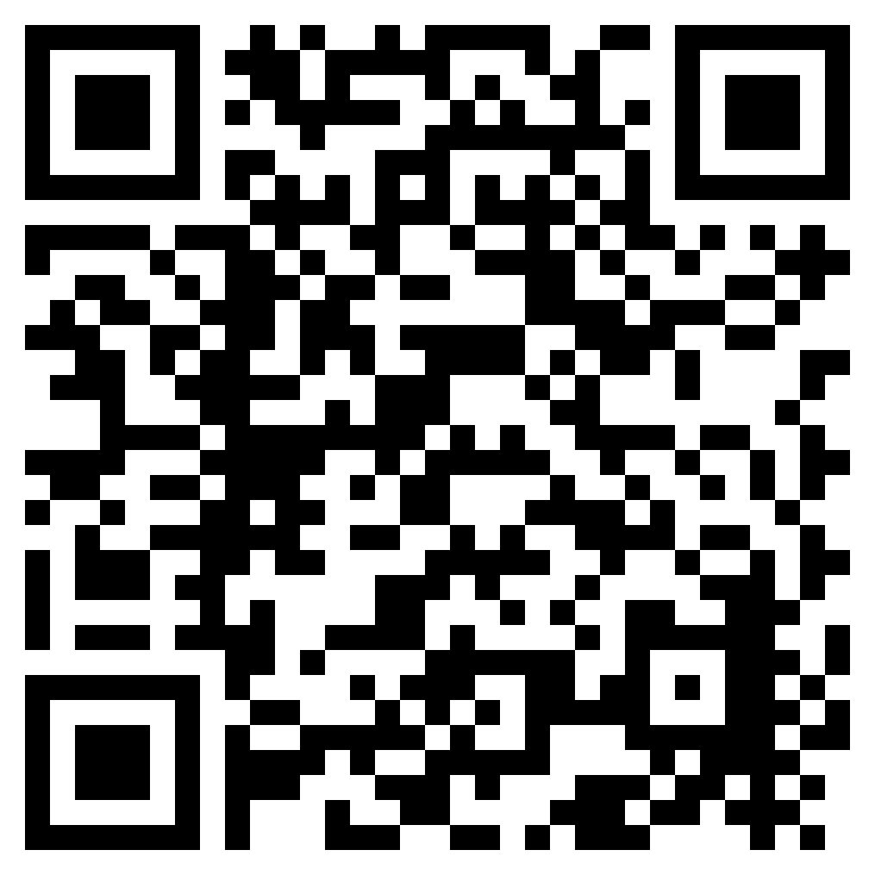
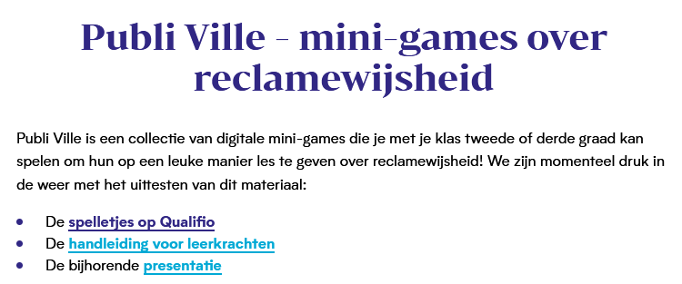
deschaalvanm.be/publiville
Notes:
Bovenstaande URL verwijst door naar https://www.deschaalvanm.be/pagina/publi-ville-mini-games-over-reclamewijsheid
Op deze manier kunnen uw leerlingen op hun devices ook de spelletjes zetten.
Het kan een goed idee zijn om de URL ook op het bord te schrijven.

Slide 3

Rad van fortuin
Notes:
Het Rad van Fortuin is een leuke opwarmer om je les reclamewijsheid mee te beginnen! Je leerlingen ontdekken dat ze eigenlijk best veel logo’s en merken kunnen herkennen .

Slide 4
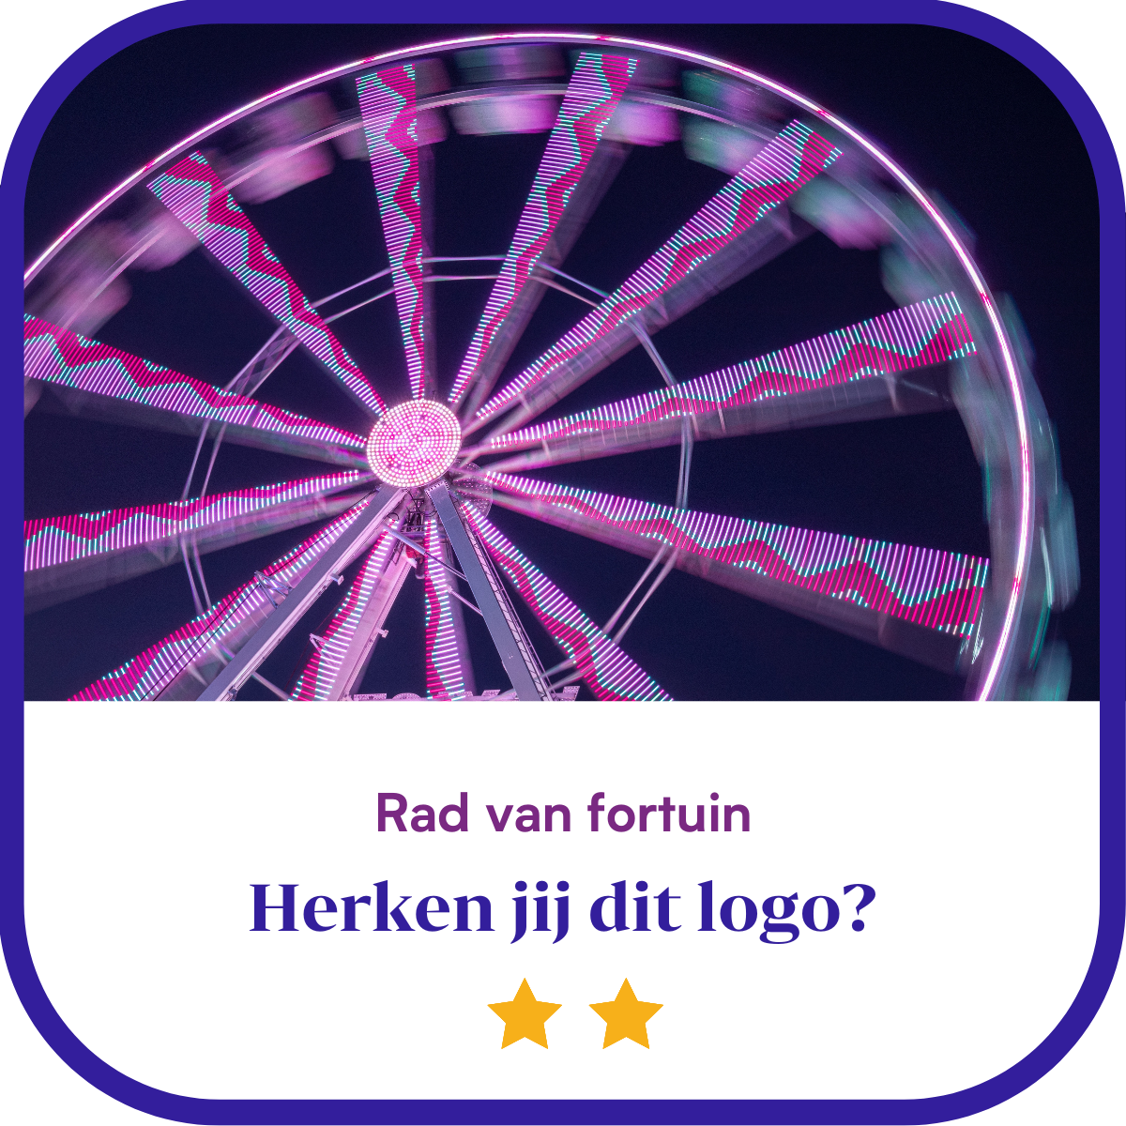
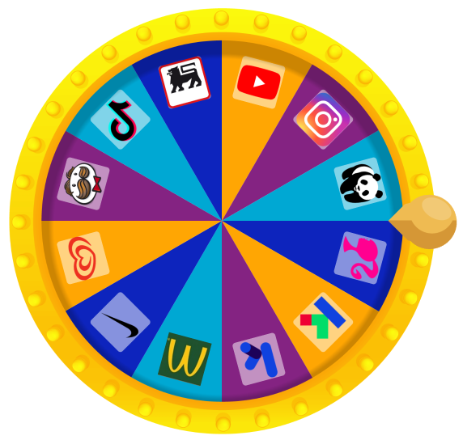
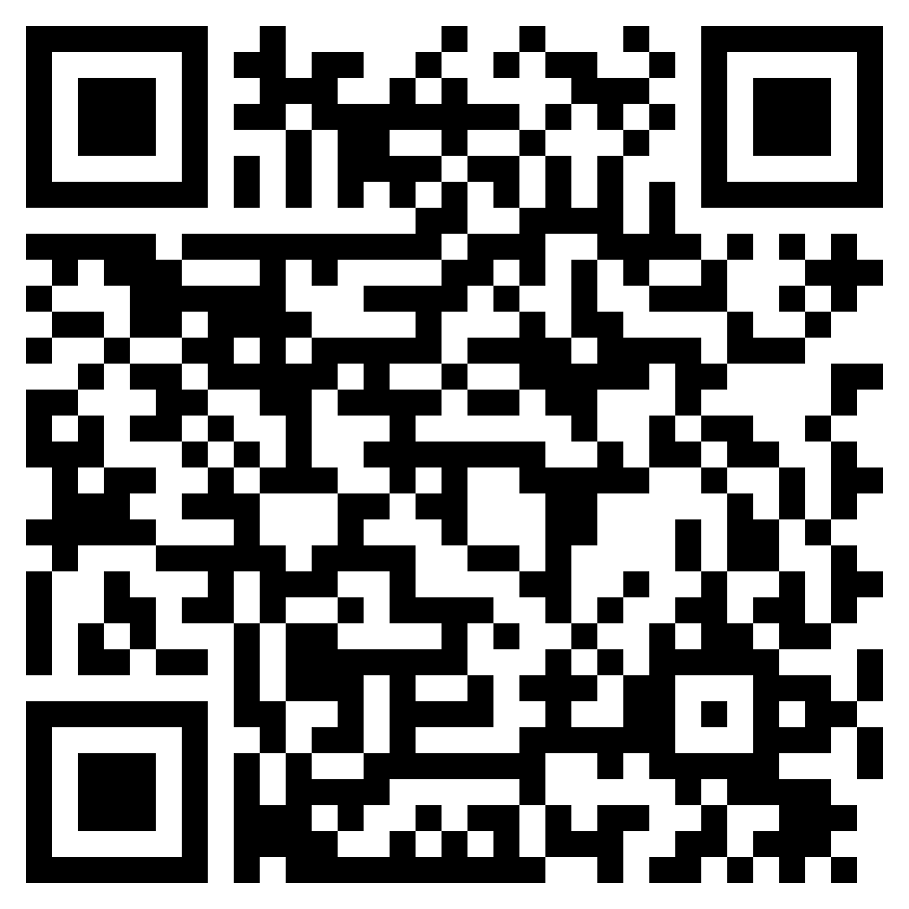
Rad van fortuin - ⭐⭐
Notes:
Link Rad van Fortuin **: https://deschaalvanm.qualifioapp.com/quiz/1139356_2637/radvanfortuin2.html
Peil naar voorkennis bij je leerlingen.
Wat zijn de symbolen die op dit rad staan?
Waarvoor worden deze gebruikt?
Wat is een merknaam en een logo?
Een merk wordt gebruikt om goederen, diensten of organisaties te onderscheiden van anderen. Merken bestaan uit twee grote onderdelen: enerzijds de merknaam en anderzijds het logo. De merknaam is het talige gedeelte van een merk en is de naam die gebruikt wordt voor producten, diensten of organisaties. Het logo is de grafische voorstelling die gekoppeld wordt aan de merknaam en een product, dienst of organisatie. De merknaam en het logo zorgen ervoor dat mensen een symbool hebben om het product, dienst of organisatie aan te herkennen en op die manier beter te onthouden.
Niet alle bedrijven of organisaties hebben een tastbaar product dat zij verkopen. Zo hebben ook liefdadigheidsorganisaties of overheidsdiensten vaak een logo. Deze logo’s hebben echter nog steeds hetzelfde doel; beter blijven plakken! Een afbeelding is immers veel eenvoudiger om te onthouden dan enkel een naam.

Slide 5

Rad van fortuin - ⭐⭐
Logozoektocht
TIMER: https://livecloud.online/nl/timer
Notes:
Zet een timer van 2 minuten (bijvoorbeeld deze online timer) en vraag je leerlingen om in die tijd zoveel mogelijk logo’s te zoeken in de klas (op balpennen, notitieblaadjes, zichtbaar vanuit het raam enzoverder). Het rad kan ondertussen op het bord blijven geprojecteerd staan.
Vraag kort enkele leerlingen waar ze allemaal logo’s konden vinden.
Speel enkele minuten het Rad van fortuin-spelletje klassikaal.
U kan één leerling per keer naar voren laten komen om aan het rad te draaien of dit zelf doen.
Ga heel kort in op elk logo. Na het draaien verschijnen er enkele vragen die u in de juiste richting kunnen sturen. Benadruk dat een logo altijd verbonden is met een merk dat graag een product wil verkopen
Link Rad van Fortuin **: https://deschaalvanm.qualifioapp.com/quiz/1043454_2637/radvanfortuin2.html

Slide 6




Rad van fortuin - ⭐⭐
Pringles
Karrewiet
Barbie
Nike
Notes:
Opgelet, slide met animaties. Bij elke klik komt de merknaam die bij het logo hoort tevoorschijn.
U kan deze dia’s gebruiken om de antwoorden van uw leerlingen tijdens het spel te overlopen.
Pringles: Verkoopt chips
Barbie: Verkoopt speelgoed, vooral poppen en accessoires
Karrewiet: Een nieuwsjournaal voor kinderen en jongeren, maakt deel uit van Ketnet
Nike: Verkoopt sportschoenen en sportkleding

Slide 7

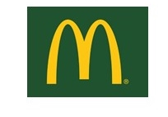


Rad van fortuin - ⭐⭐
Ketnet
McDonalds
Ola
TikTok
Notes:
Opgelet, slide met animaties. Bij elke klik komt de merknaam die bij het logo hoort tevoorschijn.
Ketnet: Tv-zender voor kinderen en jongeren. Ketnet wordt betaald door de overheid en is reclamevrij.
Ola: Verkoopt ijsjes
McDonalds: Een groep van restaurants die fastfood verkopen
TikTok: Een social media app om korte filmpjes op de bekijken en delen

Slide 8




Rad van fortuin - ⭐⭐
Delhaize
WWF
Instagram
Youtube
Notes:
Opgelet, slide met animaties. Bij elke klik komt de merknaam die bij het logo hoort tevoorschijn.
Delhaize: Supermarkt
Instagram: Sociale media app om foto’s en video’s te delen met anderen
WWF: World Wide Fund for Nature, organisatie voor de bescherming van de natuur
Youtube: Platform om filmpjes te uploaden en te bekijken

Slide 9
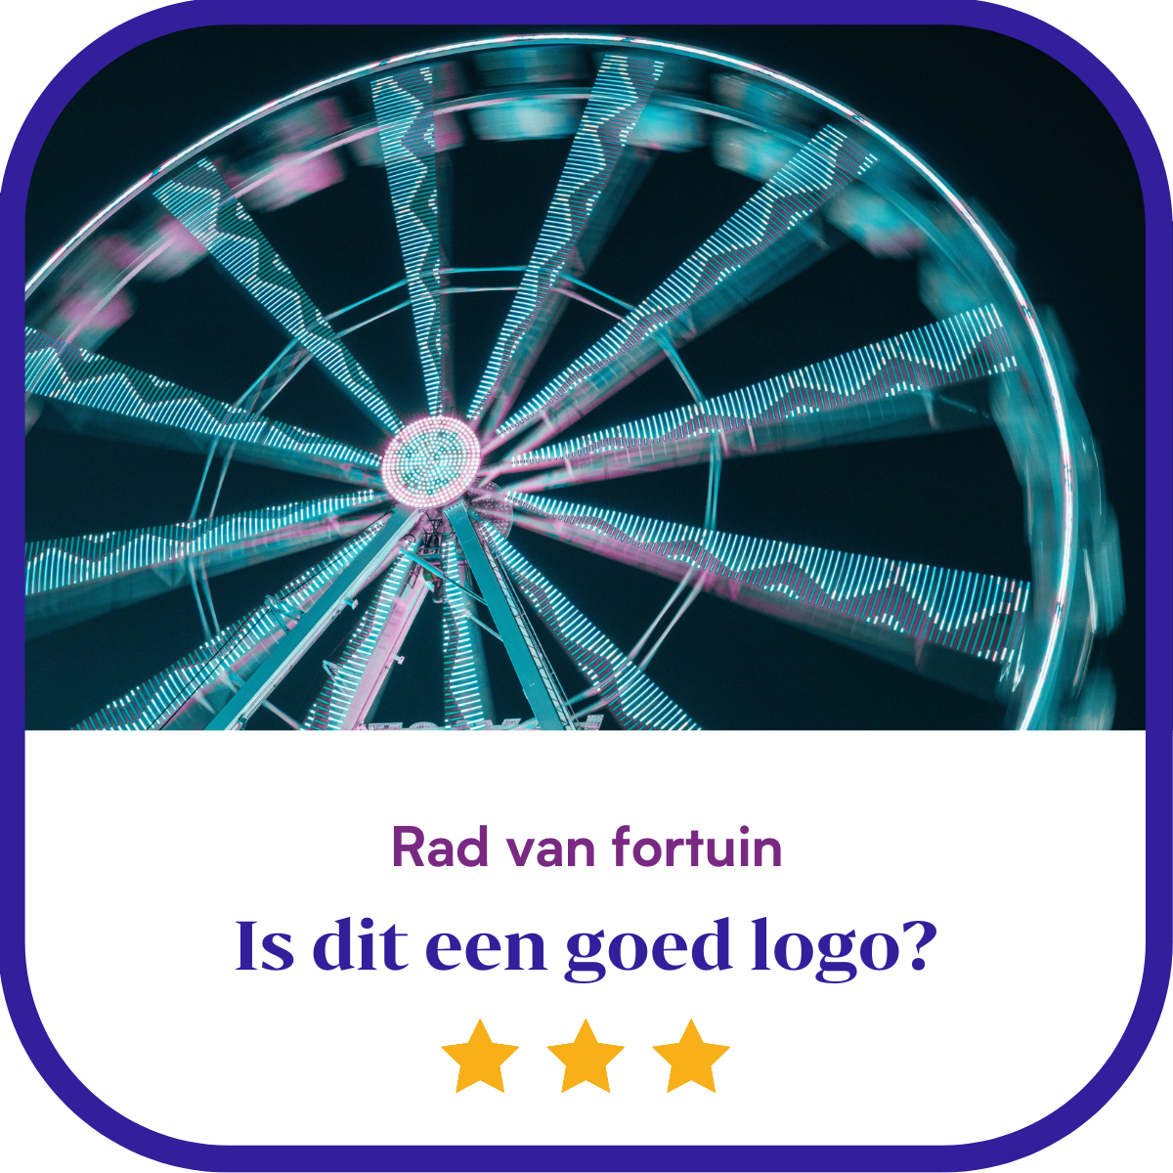
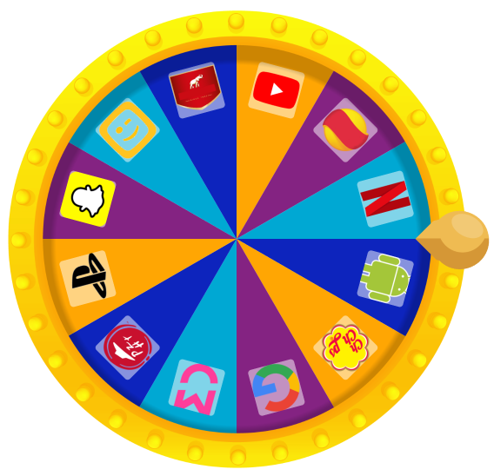
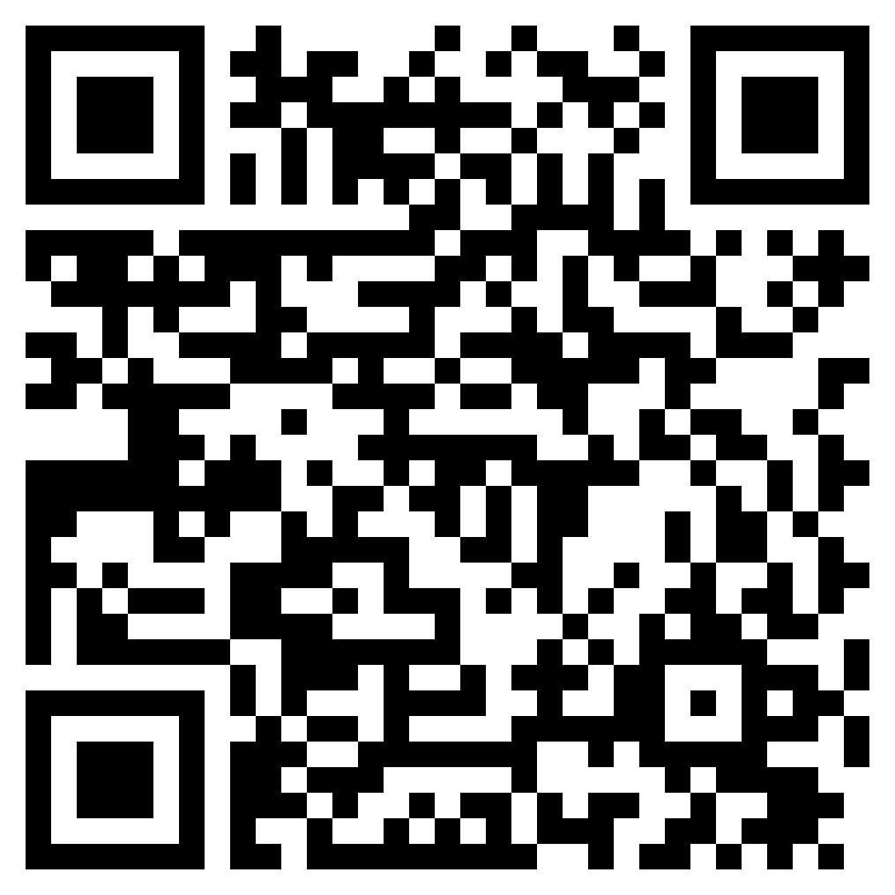
Rad van fortuin - ⭐⭐⭐
Notes:
Link Rad van fortuin ***: https://deschaalvanm.qualifioapp.com/quiz/1139381_2637/radvanfortuin3.html
Peil naar voorkennis bij je leerlingen.
Wat zijn de symbolen die op dit rad staan?
Waarvoor worden deze gebruikt?
Wat is een merknaam en een logo?
Een merk wordt gebruikt om goederen, diensten of organisaties te onderscheiden van anderen. Merken bestaan uit twee grote onderdelen: enerzijds de merknaam en anderzijds het logo. De merknaam is het talige gedeelte van een merk en is de naam die gebruikt wordt voor producten, diensten of organisaties. Het logo is de grafische voorstelling die gekoppeld wordt aan de merknaam en een product, dienst of organisatie. De merknaam en het logo zorgen ervoor dat mensen een symbool hebben om het product, dienst of organisatie aan te herkennen en op die manier beter te onthouden.

Slide 10
Rad van fortuin - ⭐⭐⭐
Logozoektocht
TIMER: https://livecloud.online/nl/timer
Notes:
Zet een timer van 2 minuten (bijvoorbeeld deze online timer) en vraag je leerlingen om in die tijd zoveel mogelijk logo’s te zoeken in de klas (op balpennen, notitieblaadjes, zichtbaar vanuit het raam enzoverder). Het rad kan ondertussen op het bord blijven geprojecteerd staan.
Vraag kort enkele leerlingen waar ze allemaal logo’s konden vinden.
Speel enkele minuten het Rad van fortuin-spelletje klassikaal.
U kan één leerling per keer naar voren laten komen om aan het rad te draaien of dit zelf doen.
Ga heel kort in op elk logo. Na het draaien verschijnen er enkele vragen die u in de juiste richting kunnen sturen. Benadruk dat een logo altijd verbonden is met een merk dat graag een product wil verkopen
Link Rad van Fortuin **: https://deschaalvanm.qualifioapp.com/quiz/1043454_2637/radvanfortuin2.html

Slide 11




Rad van fortuin - ⭐⭐⭐
Android
Snapchat
Chupa Chups
Google
Notes:
Opgelet, slide met animaties. Bij elke klik komt de merknaam die bij het logo hoort tevoorschijn.
U kan deze dia’s gebruiken om de antwoorden van uw leerlingen tijdens het spel te overlopen.

Slide 12




Rad van fortuin - ⭐⭐⭐
Mediawijs
Telenet
Pizza Hut
Playstation
Notes:
Opgelet, slide met animaties. Bij elke klik komt de merknaam die bij het logo hoort tevoorschijn.
Leerlingen die al eens eerder met de de schaal van M hebben gewerkt herkennen mogelijk het logo van Mediawijs!

Slide 13




Rad van fortuin - ⭐⭐⭐
Côte d’Or
Lays
NMBS
Netflix
Notes:
Opgelet, slide met animaties. Bij elke klik komt de merknaam die bij het logo hoort tevoorschijn.
Leerlingen die al eens eerder met de de schaal van M hebben gewerkt herkennen mogelijk het logo van Mediawijs!

Slide 14

Memory
Notes:
Dit spelletje is een leuke manier om te benadrukken dat merken graag hebben dat je hen onthoudt! Je zal zien dat leerlingen snel de juiste merknaam of de juiste slogan bij een logo kunnen plaatsen.

Slide 15

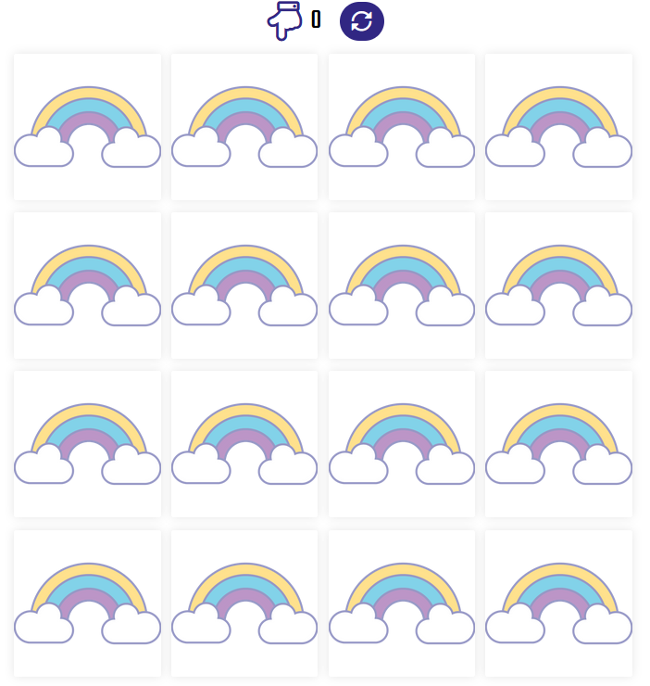
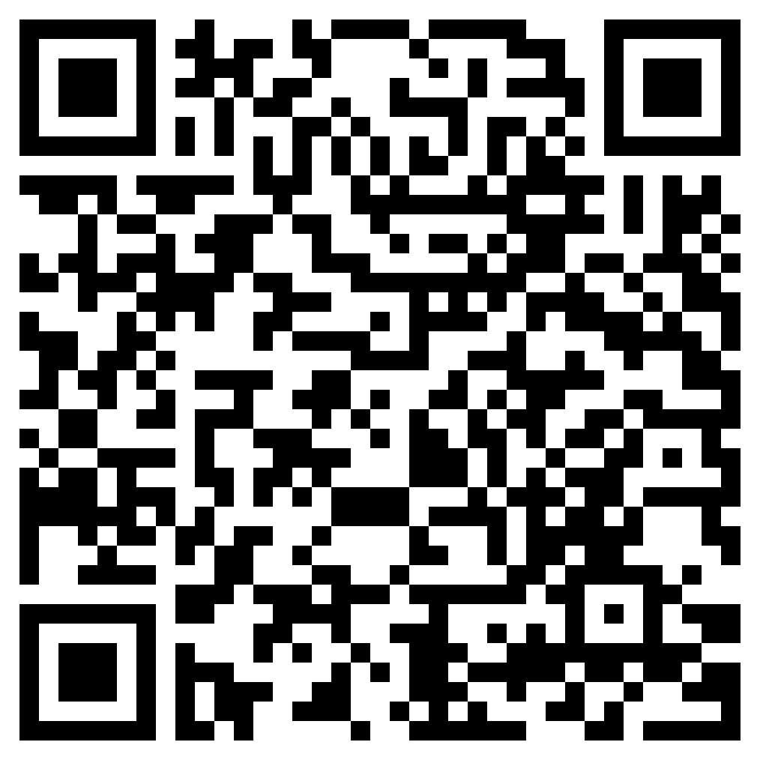
Memory - ⭐⭐
Opnieuw
Aantal kliks
Notes:
Link Memory **: https://deschaalvanm.qualifioapp.com/quiz/1089698_2637/DSVM-Publi-Ville-Memory.html
Klassikaal
Speel het memory-spelletje samen met de leerlingen. U kan de leerlingen afgaan op volgorde van hoe zij zitten en elke leerling een kaartje laten aanduiden.
Kleine groepjes
Laat de leerlingen per 2 het gewenste memory-spelletje openen op de minisite. (https://deschaalvanm.qualifioapp.com/preview/minisite/index.cfm?lg=en&id_prod=C4590C8B-5548-41A6-8B76-D8AB76570DED&id_campagne=1082333&id_client=2637&titre=preview.html&id_site=13552&preview=true)
Vraag hen het spelletje samen te spelen. Elke leerling draait om de beurt een kaartje om.

Slide 16








Memory - ⭐⭐

Slide 17
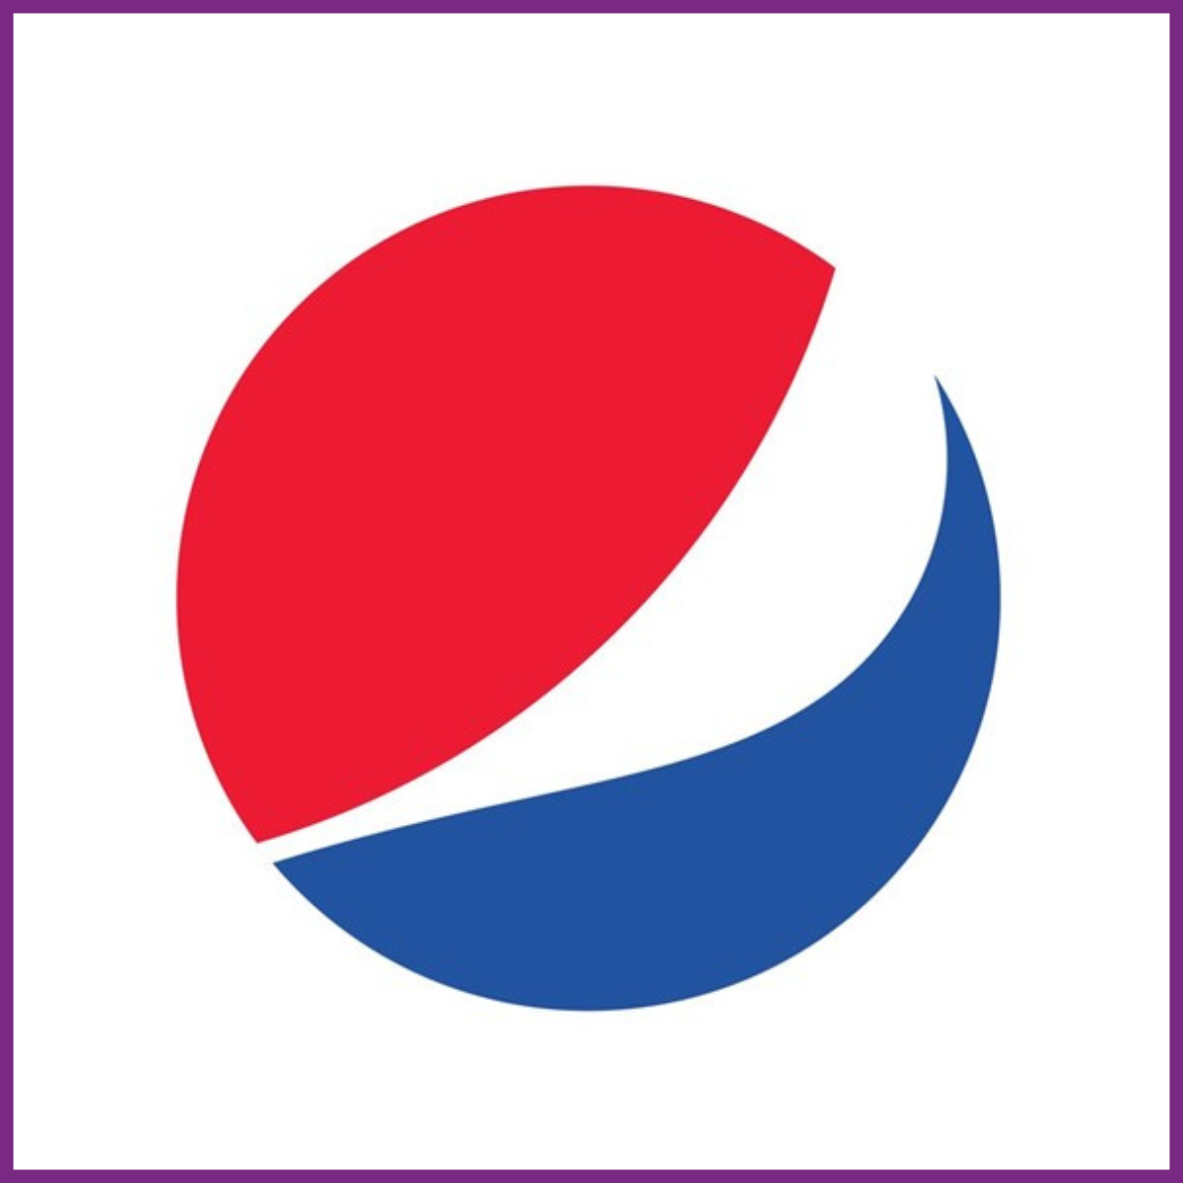
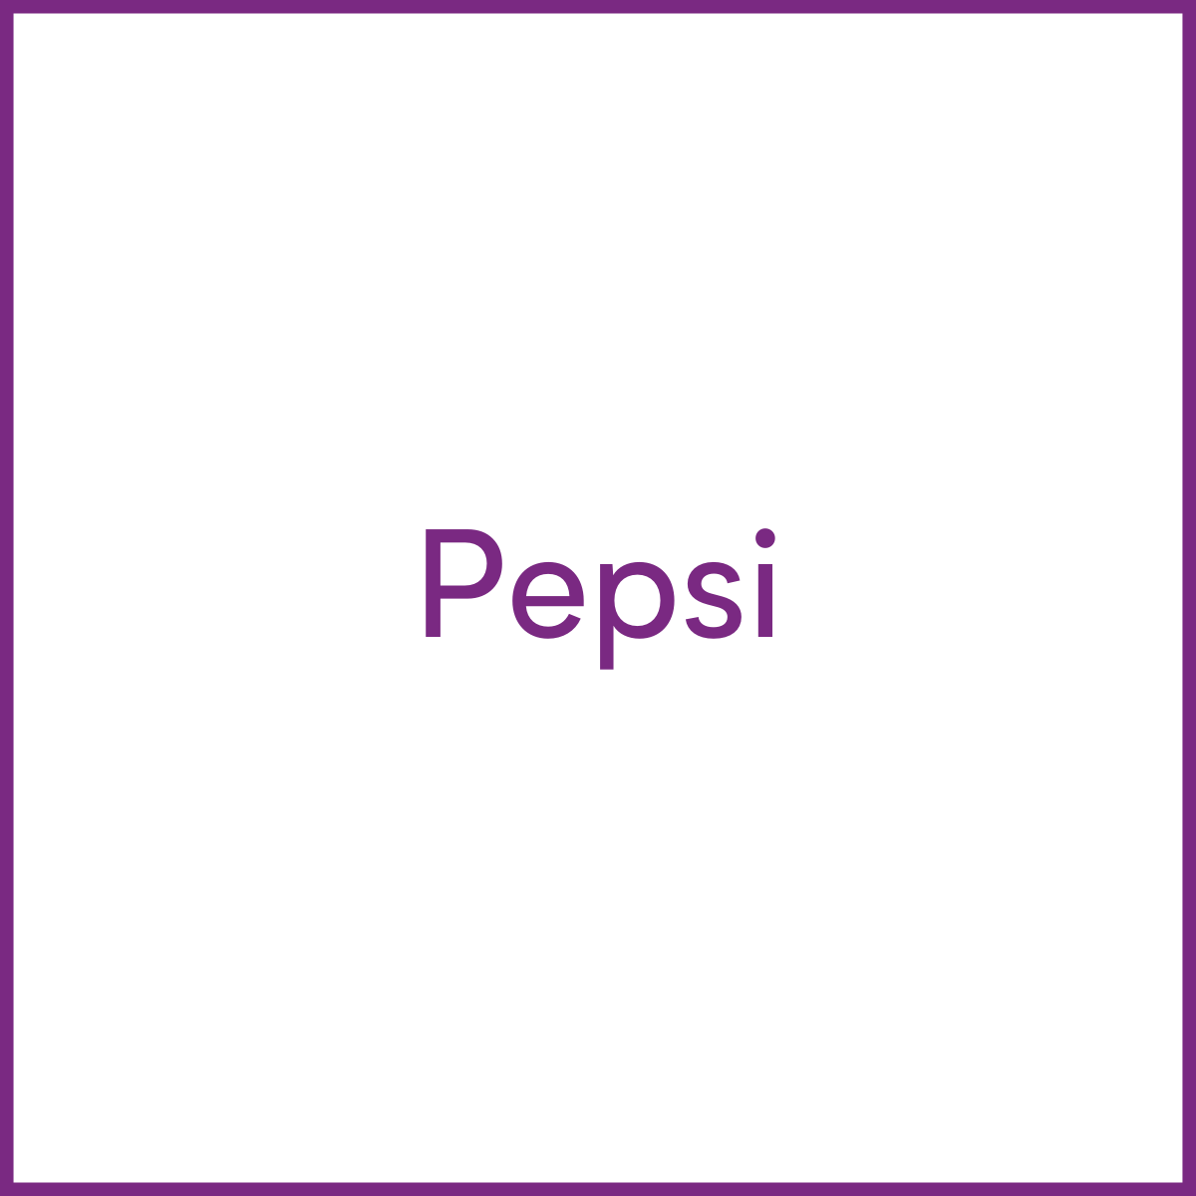






Memory - ⭐⭐
Notes:
Bespreek na het spelletje met de leerlingen
Was het moeilijk of makkelijk om te onthouden welk merk bij welk logo hoorde?
Denk je dat dit de bedoeling is?
Een merk wordt gebruikt om goederen, diensten of organisaties te onderscheiden van anderen. Merken bestaan uit twee grote onderdelen: enerzijds de merknaam en anderzijds het logo. De merknaam is het talige gedeelte van een merk en is de naam die gebruikt wordt voor producten, diensten of organisaties. Het logo is de grafische voorstelling die gekoppeld wordt aan de merknaam en een product, dienst of organisatie. De merknaam en het logo zorgen ervoor dat mensen een symbool hebben om het product, dienst of organisatie aan te herkennen en op die manier beter te onthouden.
Als een merk een goed logo heeft, betekent dit dan ook dat ze goede producten maken?
Reclamewijs zijn betekent dat leerlingen hun eigen mening over reclame mogen hebben. Als leerlingen ja zeggen op deze stelling, zie dit dan als een kans om hier wat dieper op in te gaan! Waarom denken ze dat? Benadruk wel steeds de feiten; logo’s zijn bedoeld om mensen te overtuigen meer van een bepaald product te kopen.

Slide 18

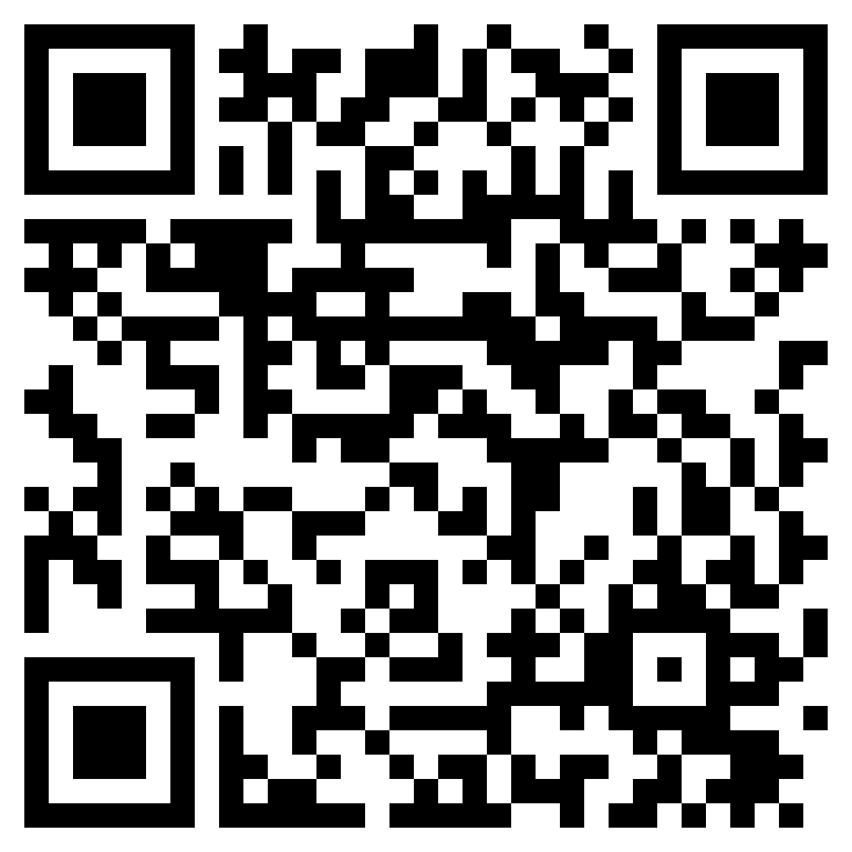
Memory - ⭐⭐⭐
Opnieuw
Aantal kliks
Notes:
Link Memory ***: https://deschaalvanm.qualifioapp.com/quiz/1044641_2637/memory.html
Klassikaal
Speel het memory-spelletje samen met de leerlingen. U kan de leerlingen afgaan op volgorde van hoe zij zitten en elke leerling een kaartje laten aanduiden.
Kleine groepjes
Laat de leerlingen per 2 het gewenste memory-spelletje openen op de minisite. (https://deschaalvanm.qualifioapp.com/preview/minisite/index.cfm?lg=en&id_prod=C4590C8B-5548-41A6-8B76-D8AB76570DED&id_campagne=1082333&id_client=2637&titre=preview.html&id_site=13552&preview=true)
Vraag hen het spelletje samen te spelen. Elke leerling draait om de beurt een kaartje om

Slide 19



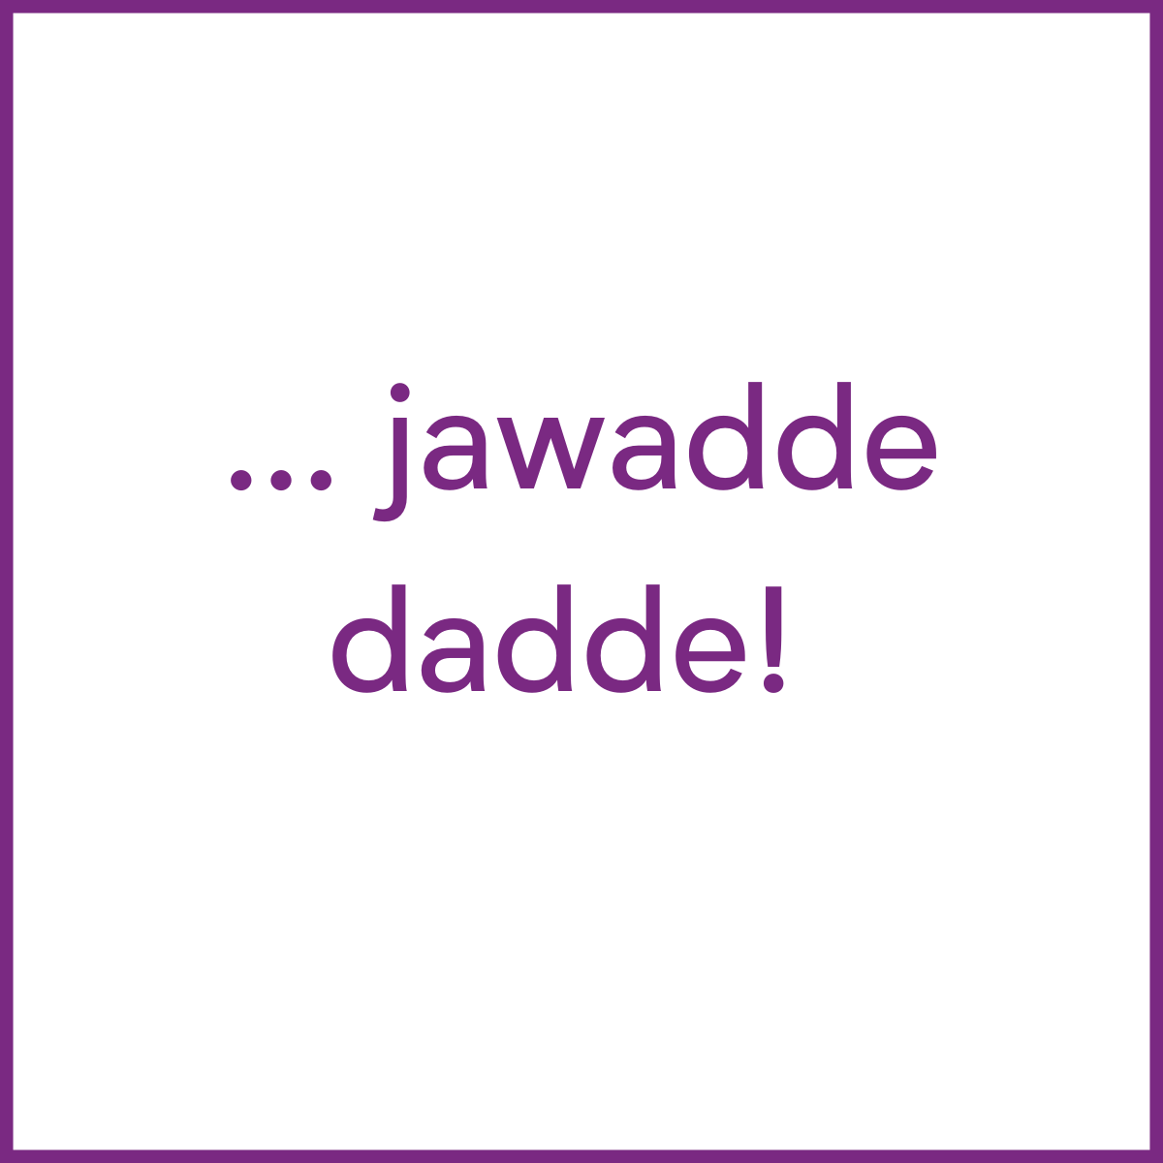



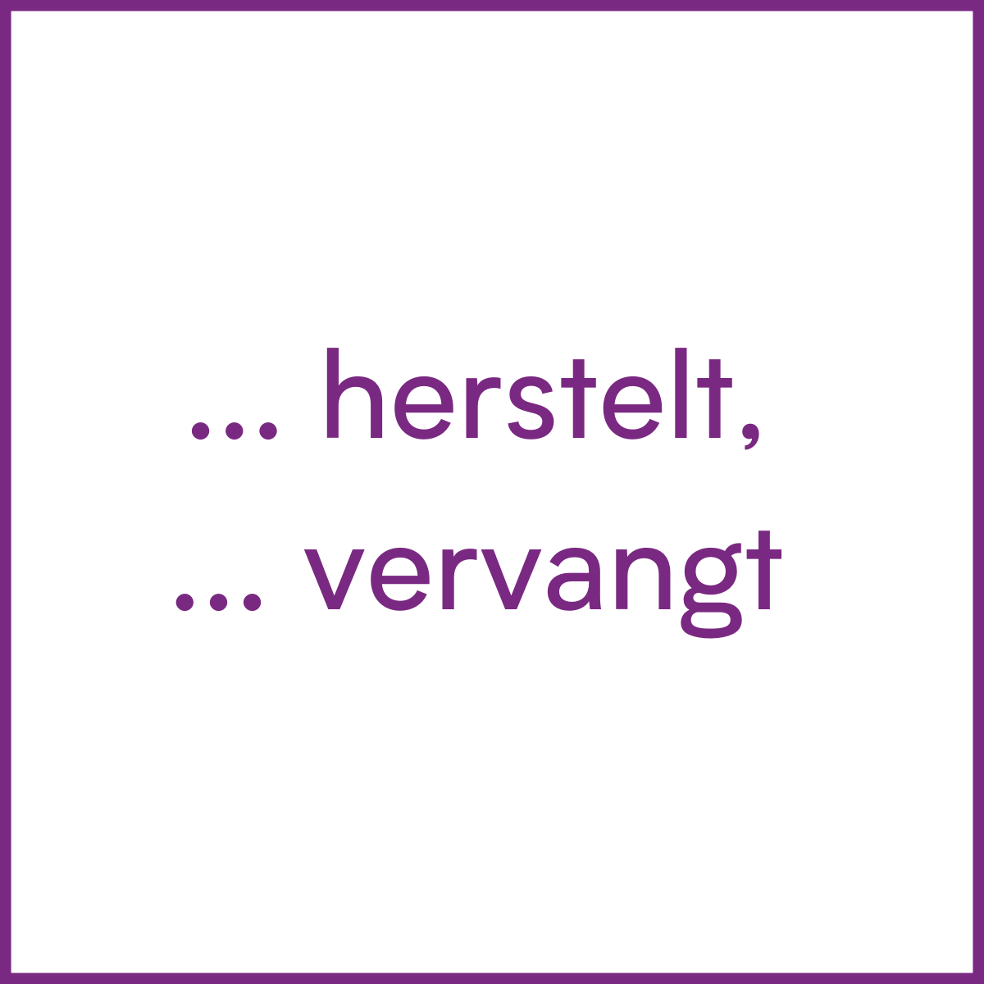
Memory - ⭐⭐⭐

Slide 20








Memory - ⭐⭐⭐
Notes:
Bespreek na het spelletje met de leerlingen
Was het moeilijk of makkelijk om te onthouden welk merk bij welke slogan hoorde?
Denk je dat dit de bedoeling is?
Een slogan is een hetzelfde als een slagzin. Het is een spreuk, een kernachtige zin die gebruikt wordt om reclame te maken. Daarnaast wordt een slogan ook gebruikt om een bedrijf of product herkenbaar te maken. De bedoeling is dat de luisteraar de slogan kan herkennen en misschien zelfs kan meezingen. Dit wordt frequent toegepast in reclames. Slogans worden vaak gevormd met 2 tot 5 makkelijk te onthouden woorden. De boodschap die de slogan achterlaat, is het beeld dat het product of het bedrijf wil achterlaten in je hoofd. Slogans geven een gevoel van veiligheid, we zijn geneigd in deze winkels of deze producten aan te kopen. Het motto van het bedrijf wordt duidelijk door de slogan, de mensen die gevoelig zijn aan deze informatie zullen het bedrijf of product opzoeken.
Als een merk een goede slogan heeft, betekent dit dan ook dat ze goede producten maken?
Reclamewijs zijn betekent dat leerlingen hun eigen mening over reclame mogen hebben. Als leerlingen ja zeggen op deze stelling, zie dit dan als een kans om hier wat dieper op in te gaan! Waarom denken ze dat? Benadruk wel steeds de feiten; slogans zijn bedoeld om mensen te overtuigen meer van een bepaald product te kopen.

Slide 21
⭐⭐⭐
Noem enkele kenmerken van slogans op!
Notes:
Als er voldoende tijd over is en u de (⭐⭐⭐) versie van de oefening maakt, kan u nog dit korte slotspel spelen.
Vraag de leerlingen om zoveel mogelijk kenmerken van een slogan op te noemen. Ze kunnen hiervoor kijken naar de slogans uit het memory spel. Schrijf deze kenmerken op het bord.
De belangrijkste kenmerken van een slogan zijn:
Kort
Herhaling
bv. Carglass vervangt, Carglass herstelt
Soms gebruiken slogans rijm of humor
Schatjes van patatjes - Lutosa
Gebruik van de merknaam
Hoe maak je het? Samen met Gamma!

Slide 22
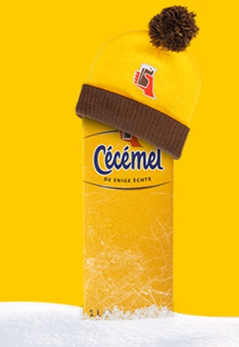
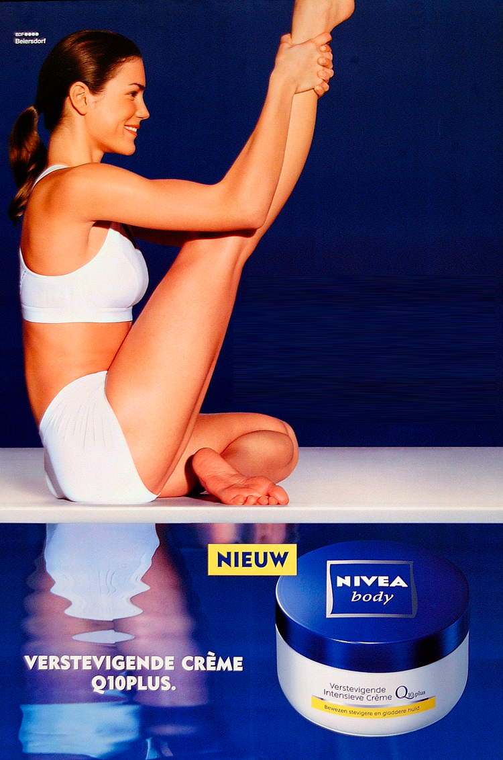
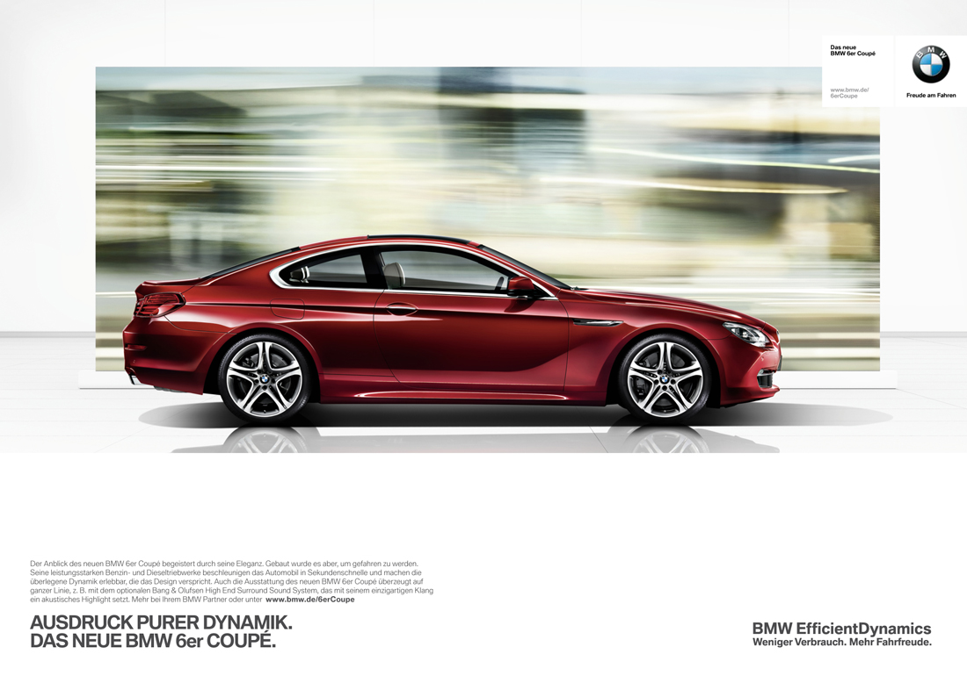
Verzin zelf een slogan!
⭐⭐⭐
Notes:
Projecteer de drie afbeeldingen op het bord en vraag de leerlingen om er elk eentje uit te kiezen. Ze mogen enkele minuten spenderen om voor deze afbeelding zelf een slogan te verzinnen. Daag de leerlingen uit om een slogan te verzinnen die de andere leerlingen leuk vinden en goed zullen onthouden.
Herinner hen aan de kenmerken van een slogan als leerlingen het moeilijk hebben.
Vraag de leerlingen hun zelfgemaakte slogan luidop voor te lezen.
Indien gepast kan u vragen of de leerling wil verklaren waarom die denkt dat diens slogan succesvol zal zijn.
De belangrijkste kenmerken van een slogan zijn:
Kort
Herhaling
bv. Carglass vervangt, Carglass herstelt
Soms gebruiken slogans rijm of humor
Schatjes van patatjes - Lutosa
Gebruik van de merknaam
Hoe maak je het? Samen met Gamma!
De oorspronkelijke slogans zijn:
Cécémel - Cécémel, daar krijg je het warm van!
Nivea - Nivea body, voor een mooie stevige huid.
BMW - Sneller dan de verbeelding.

Slide 23

Swiper
Notes:
In dit spel maken leerlingen kennis met verschillende vormen van reclame zoals influencer marketing, product placement en in-game advertisement. Ze ontdekken ook hoe ze deze verschillende soorten reclame kunnen herkennen..

Slide 24
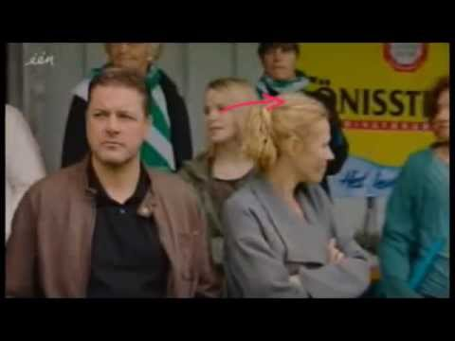
Product Placement
Optie 1
(Vlaamse merken,
aangeduid)
Notes:
Link Filmpje Thuis: https://www.youtube.com/watch?v=QkNfvgdtggA&t=1s
Speel het clipje af vooraan in de klas. Zeg dat je graag zou hebben dat de leerlingen aandachtig kijken, maar zeg niet specifiek dat dit over reclame gaat (hoewel ze dit natuurlijk waarschijnlijk al door hebben door de titel van de les!).
Vraag de leerlingen te vertellen over het filmpje.
Waarover gaat dit filmpje?
In dit filmpje worden heel wat scènes uit Thuis vertoond waarin het merk Tönissteiner subtiel getoond wordt.
Waarom komen de merken in beeld?
Het bedrijf dat Tönissteiner verkoopt betaalt de makers van Thuis zodat de acteurs op het scherm hun producten zouden gebruiken/tonen. Op deze manier hopen ze dat de mensen die naar de film kijken zich hun producten zullen herinneren in de winkel. Dit heet product placement of productplaatsing.
Wat is sponsoring?
Waarom maken ze niet gewoon reclame tijdens de onderbrekingen in de film?
Vraag de leerlingen hun hand op te steken:
Wie vond het moeilijk om te zien dat dit reclame was?
Wie vond het makkelijk?
Op welke manier wist je dat het reclame was?
Gebaseerd op deze inleiding kan u beslissen of u de ⭐⭐ of de ⭐⭐⭐- sterren versie van de spelletjes wil gebruiken in het volgende deel.
Wat is product placement?
Product placement is het duidelijk in beeld plaatsen van een product waarvan het merk zichtbaar is. Dit zijn betaalde samenwerkingen: het bedrijf sponsort de televisiemakers om hun product in beeld te laten komen. In tegenstelling tot klassieke televisiereclame, komt product placement dus niet voor in de reclameblokken. Wanneer een programma gebruik maakt van product placement, kan je dit herkennen aan het PP-logo dat getoond wordt in het programma.
Het is in België niet langer toegestaan om in kinderseries aan product placement te doen. Daarnaast is product placement gebonden aan een strenge wetgeving. Zo is het bijvoorbeeld verboden om voor tabak en geneesmiddelen op voorschrift reclame te maken via product placement. Meer informatie kan gevonden worden op de website van de Vlaamse Overheid. https://www.vlaamseregulatormedia.be/nl/commerciele-communicatie/veelgestelde-vragen-over-productplaatsing

Slide 25
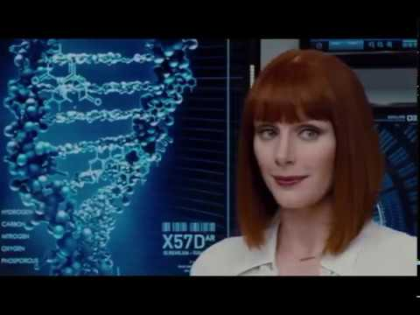
Product Placement
Optie 2
(Amerikaanse
merken,
aangeduid)
Notes:
Link Filmpje Jurassic World: https://youtu.be/YJA1GBCzYF8
Speel het clipje af vooraan in de klas. Zeg dat je graag zou hebben dat de leerlingen aandachtig kijken, maar zeg niet specifiek dat dit over reclame gaat (hoewel ze dit natuurlijk waarschijnlijk al door hebben door de titel van de les!).
Vraag de leerlingen te vertellen over het filmpje.
Waarover gaat dit filmpje?
Waarom komen de merken in beeld?
Wat is sponsoring?
Waarom maken ze niet gewoon reclame tijdens de onderbrekingen in de film?
Vraag de leerlingen hun hand op te steken:
Wie vond het moeilijk om te zien dat dit reclame was?
Wie vond het makkelijk?
Op welke manier wist je dat het reclame was?
Gebaseerd op deze inleiding kan u beslissen of u de ⭐⭐ of de ⭐⭐⭐- sterren versie van de spelletjes wil gebruiken in het volgende deel.
Wat is product placement?
Product placement is het duidelijk in beeld plaatsen van een product waarvan het merk zichtbaar is. Dit zijn betaalde samenwerkingen: het bedrijf sponsort de televisiemakers om hun product in beeld te laten komen. In tegenstelling tot klassieke televisiereclame, komt product placement dus niet voor in de reclameblokken. Wanneer een programma gebruik maakt van product placement, kan je dit herkennen aan het PP-logo dat getoond wordt in het programma.
Het is in België niet langer toegestaan om in kinderseries aan product placement te doen. Daarnaast is product placement gebonden aan een strenge wetgeving. Zo is het bijvoorbeeld verboden om voor tabak en geneesmiddelen op voorschrift reclame te maken via product placement. Meer informatie kan gevonden worden op de website van de Vlaamse Overheid. https://www.vlaamseregulatormedia.be/nl/commerciele-communicatie/veelgestelde-vragen-over-productplaatsing

Slide 26
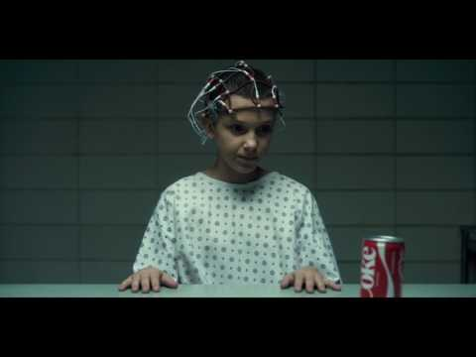
Product Placement
Optie 3
(Internationaal
merk, subtiel)
Notes:
Link Filmpje Stranger Things: https://www.youtube.com/watch?v=wxMEWhcyrVU
Speel het clipje af vooraan in de klas. Zeg dat je graag zou hebben dat de leerlingen aandachtig kijken, maar zeg niet specifiek dat dit over reclame gaat (hoewel ze dit natuurlijk waarschijnlijk al door hebben door de titel van de les!).
Vraag de leerlingen te vertellen over het filmpje.
Waarover gaat dit filmpje?
Het is een clipje uit de serie Stranger Things.
Waarom komen de merken in beeld?
Het bedrijf dat Coca-Cola verkoopt betaalt de makers van Stranger Things zodat de acteurs op het scherm hun producten zouden gebruiken/tonen. Op deze manier hopen ze dat de mensen die naar de film kijken zich hun producten zullen herinneren in de winkel. Dit heet product placement of productplaatsing.
Wat is sponsoring?
Waarom maken ze niet gewoon reclame tijdens de onderbrekingen in de film?
Kijkers zappen vaak weg of negeren de reclamespotjes tijdens de film. Bovendien hebben sommige mensen een sterke emotionele band met het personage Eleven, waardoor ze de producten waarschijnlijk nog makkelijker zullen herkennen.
Vraag de leerlingen hun hand op te steken:
Wie vond het moeilijk om te zien dat dit reclame was?
Wie vond het makkelijk?
Op welke manier wist je dat het reclame was?
Gebaseerd op deze inleiding kan u beslissen of u de ⭐⭐ of de ⭐⭐⭐- sterren versie van de spelletjes wil gebruiken in het volgende deel.
Wat is product placement?
Product placement is het duidelijk in beeld plaatsen van een product waarvan het merk zichtbaar is. Dit zijn betaalde samenwerkingen: het bedrijf sponsort de televisiemakers om hun product in beeld te laten komen. In tegenstelling tot klassieke televisiereclame, komt product placement dus niet voor in de reclameblokken. Wanneer een programma gebruik maakt van product placement, kan je dit herkennen aan het PP-logo dat getoond wordt in het programma.
Het is in België niet langer toegestaan om in kinderseries aan product placement te doen. Daarnaast is product placement gebonden aan een strenge wetgeving. Zo is het bijvoorbeeld verboden om voor tabak en geneesmiddelen op voorschrift reclame te maken via product placement. Meer informatie kan gevonden worden op de website van de Vlaamse Overheid. https://www.vlaamseregulatormedia.be/nl/commerciele-communicatie/veelgestelde-vragen-over-productplaatsing

Slide 27
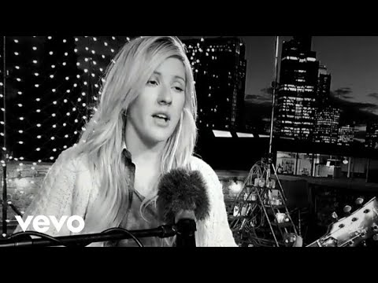
Product Placement
Optie 4
(Internationaal
merk, subtiel)
Notes:
Link filmpje Ellie Goulding: https://www.youtube.com/watch?v=an4ySOlsUMY
Speel het clipje af vooraan in de klas. Zeg dat je graag zou hebben dat de leerlingen aandachtig kijken, maar zeg niet specifiek dat dit over reclame gaat (hoewel ze dit natuurlijk waarschijnlijk al door hebben door de titel van de les!).
Vraag de leerlingen te vertellen over het filmpje.
Waarover gaat dit filmpje?
Waarom komen de merken in beeld?
Wat is sponsoring?
Waarom maken ze niet gewoon reclame tijdens de onderbrekingen in de film?
Vraag de leerlingen hun hand op te steken:
Wie vond het moeilijk om te zien dat dit reclame was?
Wie vond het makkelijk?
Op welke manier wist je dat het reclame was?
Gebaseerd op deze inleiding kan u beslissen of u de ⭐⭐ of de ⭐⭐⭐- sterren versie van de spelletjes wil gebruiken in het volgende deel.
Wat is product placement?
Product placement is het duidelijk in beeld plaatsen van een product waarvan het merk zichtbaar is. Dit zijn betaalde samenwerkingen: het bedrijf sponsort de televisiemakers om hun product in beeld te laten komen. In tegenstelling tot klassieke televisiereclame, komt product placement dus niet voor in de reclameblokken. Wanneer een programma gebruik maakt van product placement, kan je dit herkennen aan het PP-logo dat getoond wordt in het programma.
Het is in België niet langer toegestaan om in kinderseries aan product placement te doen. Daarnaast is product placement gebonden aan een strenge wetgeving. Zo is het bijvoorbeeld verboden om voor tabak en geneesmiddelen op voorschrift reclame te maken via product placement. Meer informatie kan gevonden worden op de website van de Vlaamse Overheid. https://www.vlaamseregulatormedia.be/nl/commerciele-communicatie/veelgestelde-vragen-over-productplaatsing

Slide 28

Product Placement
Optie 5
(Internationaal
merk, zeer subtiel)
Notes:
Link filmpje Avengers: https://www.youtube.com/watch?v=_PvS4uBy6YU
Speel het clipje uit Avengers af vooraan in de klas. Zeg dat je graag zou hebben dat de leerlingen aandachtig kijken, maar zeg niet specifiek dat dit over reclame gaat (hoewel ze dit natuurlijk waarschijnlijk al door hebben door de titel van de les!)
Vraag de leerlingen te vertellen over het filmpje.
Waarover gaat dit filmpje?
Het is een clipje uit een superheldenfilm van Marvel (Avengers: Endgame). Twee superhelden praten met elkaar, Iron Man & Ant Man. Ant Man vraagt of Iron Man Axe Body Spray op zich heeft.
Waarom vermeld hij dit luidop tijdens de film?
Het bedrijf dat Axe verkoopt betaalt de makers van Endgame zodat de acteurs op het scherm hun producten zouden gebruiken/tonen. Op deze manier hopen ze dat de mensen die naar de film kijken zich hun producten zullen herinneren in de winkel. Dit heet product placement of productplaatsing.
Waarom maken ze niet gewoon reclame tijdens de onderbrekingen?
Kijkers zappen vaak weg of negeren de reclamespotjes tijdens de film. Bovendien hebben sommige mensen een sterke emotionele band met het personage Iron Man, waardoor ze de producten waarschijnlijk nog makkelijker zullen herkennen.
Vraag de leerlingen hun hand op te steken:
Wie vond het moeilijk om te zien dat dit reclame was?
Wie vond het makkelijk?
Op welke manier wist je dat het reclame was?
Gebaseerd op deze inleiding kan u beslissen of u de ⭐⭐ of de ⭐⭐⭐- sterren versie van de spelletjes wil gebruiken in het volgende deel.
Wat is product placement?
Product placement is het duidelijk in beeld plaatsen van een product waarvan het merk zichtbaar is. Dit zijn betaalde samenwerkingen: het bedrijf sponsort de televisiemakers om hun product in beeld te laten komen. In tegenstelling tot klassieke televisiereclame, komt product placement dus niet voor in de reclameblokken. Wanneer een programma gebruik maakt van product placement, kan je dit herkennen aan het PP-logo dat getoond wordt in het programma.
Het is in België niet langer toegestaan om in kinderseries aan product placement te doen. Daarnaast is product placement gebonden aan een strenge wetgeving. Zo is het bijvoorbeeld verboden om voor tabak en geneesmiddelen op voorschrift reclame te maken via product placement. Meer informatie kan gevonden worden op de website van de Vlaamse Overheid. https://www.vlaamseregulatormedia.be/nl/commerciele-communicatie/veelgestelde-vragen-over-productplaatsing

Slide 29

Product Placement
Notes:
Wat is product placement?
Product placement of product plaatsing is het duidelijk in beeld plaatsen van een product waarvan het merk zichtbaar is. Dit zijn betaalde samenwerkingen: het bedrijf sponsort de televisiemakers om hun product in beeld te laten komen. In tegenstelling tot klassieke televisiereclame, gebeurt dit dus niet in de tussentijdse reclameblokken. Kijkers zappen immers vaak weg of negeren de reclamespotjes tussen programma’s door. Bovendien hebben kijkers vaak een sterke emotionele band met de personages die de producten gebruiken. Hierdoor zullen ze zich in de winkel nog eenvoudiger het product kunnen herinneren. Wanneer een programma gebruik maakt van product placement, kan je dit herkennen aan het PP-logo dat getoond wordt in het programma. In België is het verboden om product placement te gebruiken in programma’s gericht aan kinderen. Bovendien mag er al helemaal geen product placement gebeuren voor tabak en geneesmiddelen op voorschrift. Meer informatie kan gevonden worden op de website van de Vlaamse Overheid.

Slide 30
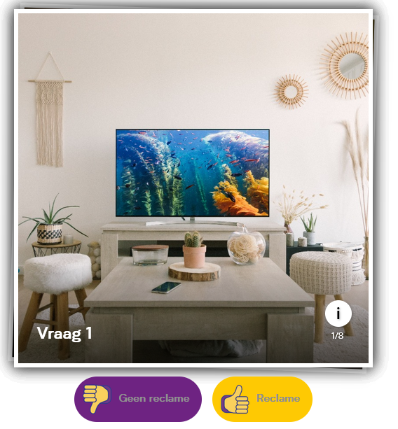
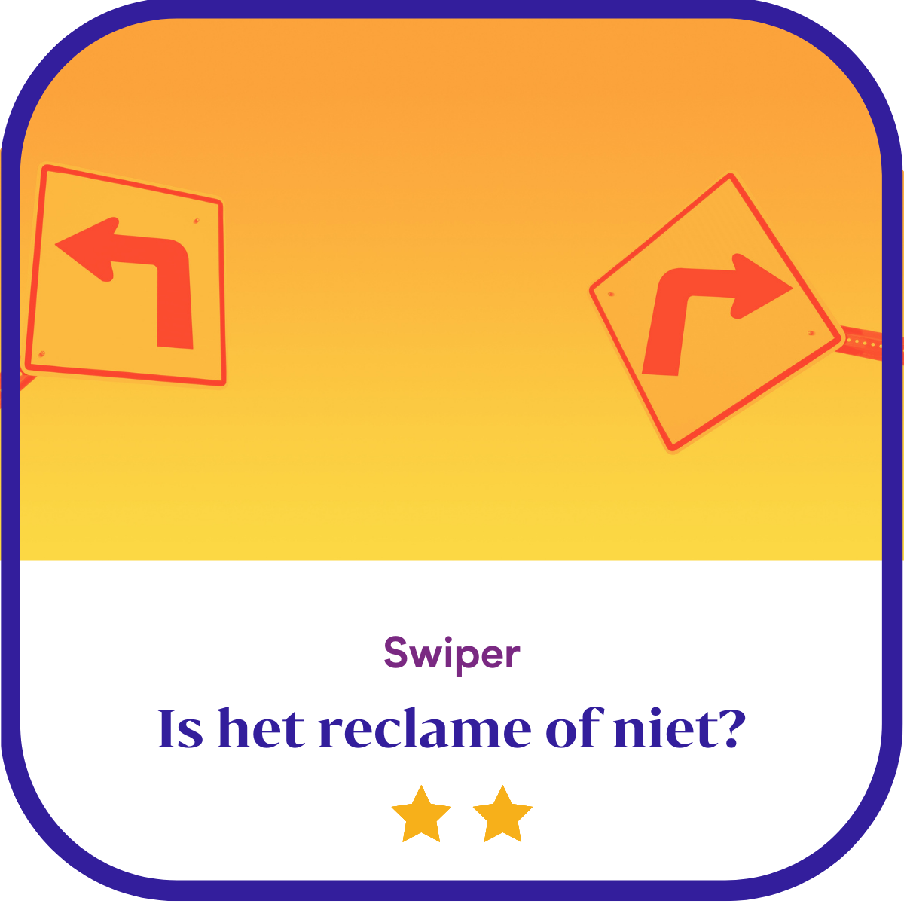
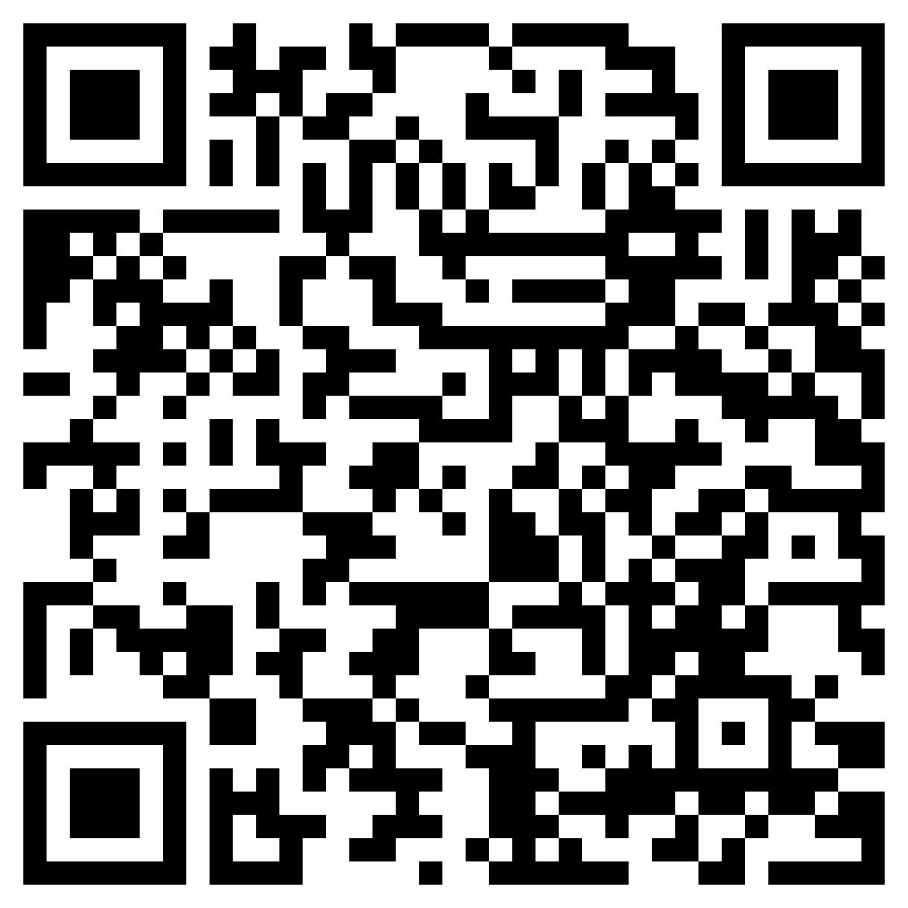
Swiper - ⭐⭐
Hint
Notes:
Link Swiper**: https://deschaalvanm.qualifioapp.com/quiz/1089831_2637/%20DSVM-Publi-Ville-Swiper%20.html
Speel het Swiper spel!
Leerlingen die een hint willen kunnen op het info logo klikken.
Hoe meer items op deze checklist, hoe meer kans dat het over reclame gaat!
Kan je een merk of logo zien?
Denk je dat het niet toevallig is dat je dit logo of merk ziet?
Denk je dat het de bedoeling van de maker was dat je dit zag?
Staat het product in een positief licht?

Slide 31
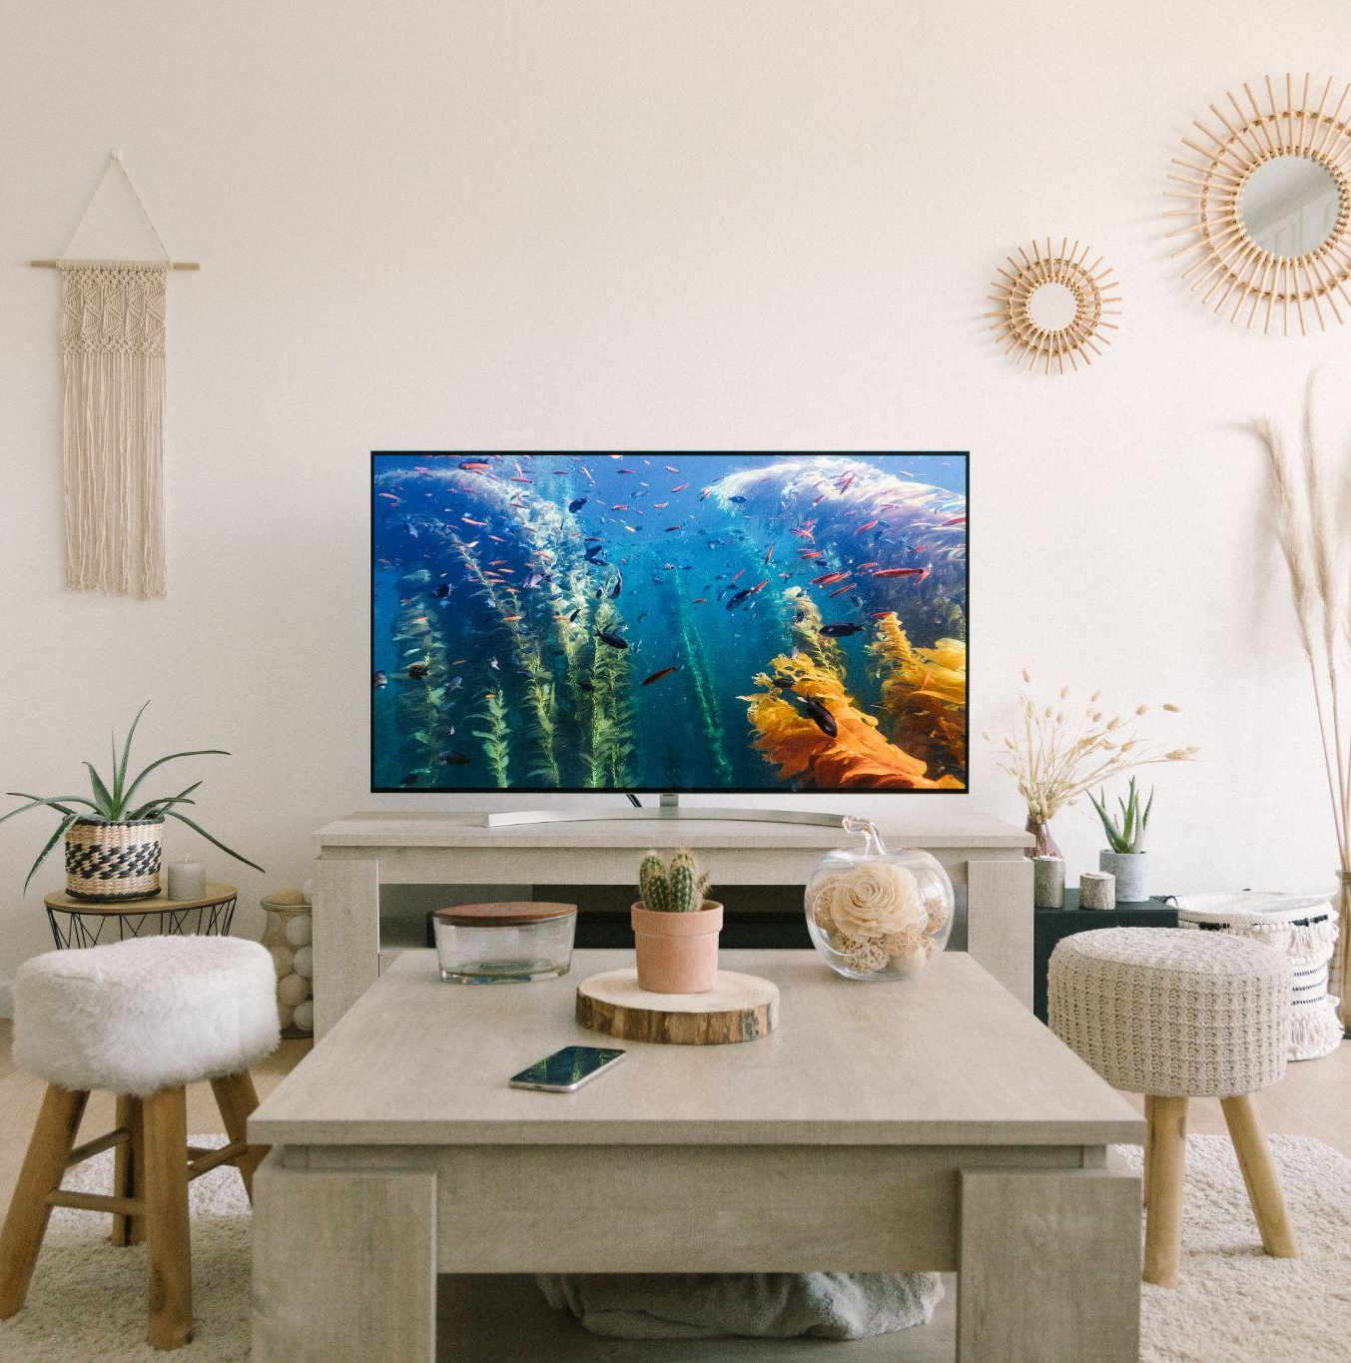
Swiper - ⭐⭐
Dit voorbeeld bevat geen reclame!
(Geen zichtbaar merk)
Notes:
De afbeelding toont meubilair, een televisie en een GSM, maar er is geen herkenbaar merk te zien.

Slide 32
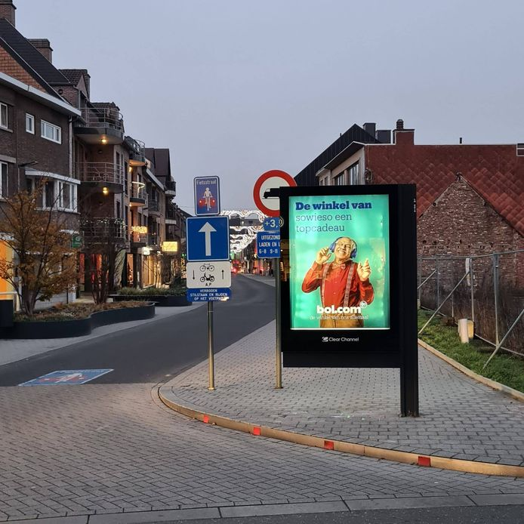
Swiper - ⭐⭐
Dit voorbeeld bevat reclame!
Notes:
Dit is een voorbeeld van klassieke reclame op straat. Reclamemakers willen hun reclame namelijk graag op een plaats waar veel mensen komen.

Slide 33
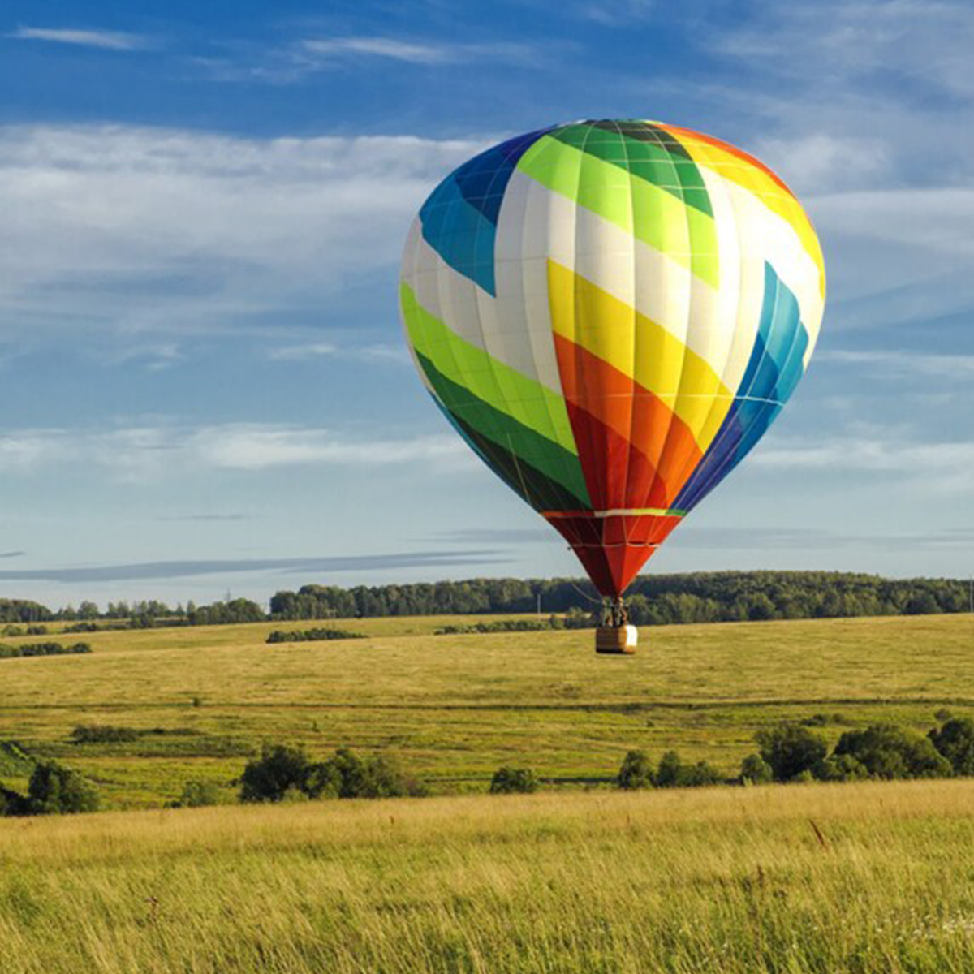
Swiper - ⭐⭐
Dit voorbeeld bevat geen reclame!
Notes:
Deze specifieke ballon heeft geen reclame. Echter, in België staat er bijna altijd reclame op ballons..

Slide 34
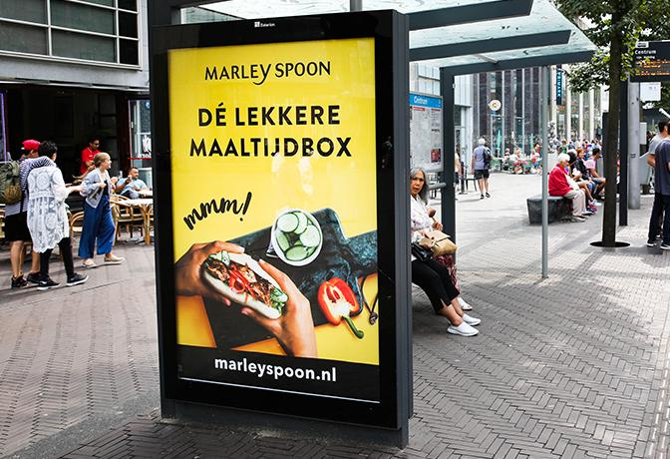
Swiper - ⭐⭐
Dit voorbeeld bevat reclame!
Notes:
Dit is een voorbeeld van klassieke reclame op straat, in dit geval bij een bushalte. Reclamemakers willen hun reclame namelijk graag op een plaats waar veel mensen komen.

Slide 35
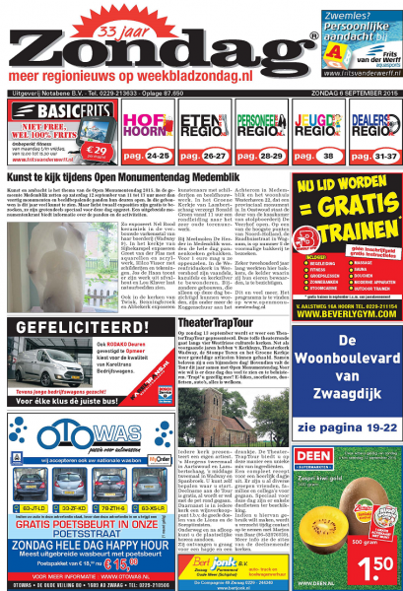
Swiper - ⭐⭐
Dit voorbeeld bevat reclame!
Notes:
De advertenties staan hier verspreid tussen de krantenartikels.
Vaak is er een merknaam, logo en/of slogan zichtbaar (cf. Thema merken & logo’s).
Vaak staat er een prijs vermeld op de advertentie.
Sommige advertenties gebruiken reclametrucjes zoals kortingen, wedstrijden of acties (cf. Thema reclametrucjes en -technieken)

Slide 36
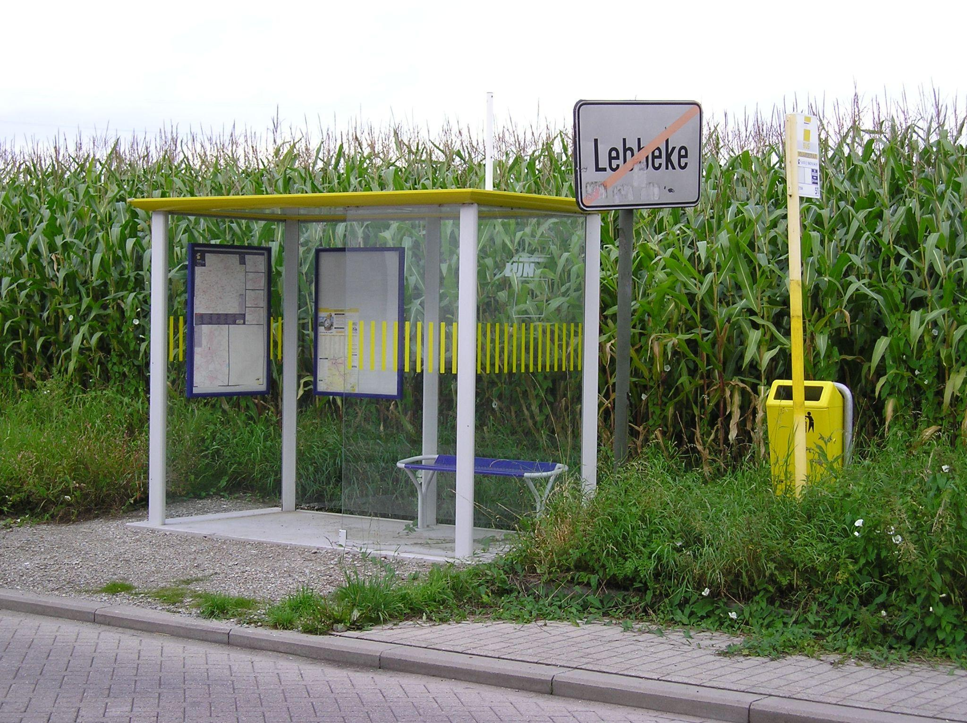
Swiper - ⭐⭐
Dit voorbeeld bevat geen reclame!
(Maar wel het logo van de Lijn, een Vlaams overheidsbedrijf)
Notes:
Ook dit is een bushokje, maar deze keer zonder reclame. Wie heel goed kijkt kan wel een logo zien van de Lijn, dit is een dienst van de overheid!
Het is echter niet per sé fout om de lijn als een bedrijf te zien. Zo maken zij ook reclamecampagnes met als doel mensen aan te sporen om meer de bus te nemen (zoals bijvoorbeeld het stressmannetje: https://youtu.be/GQUEejdXkzQ)

Slide 37
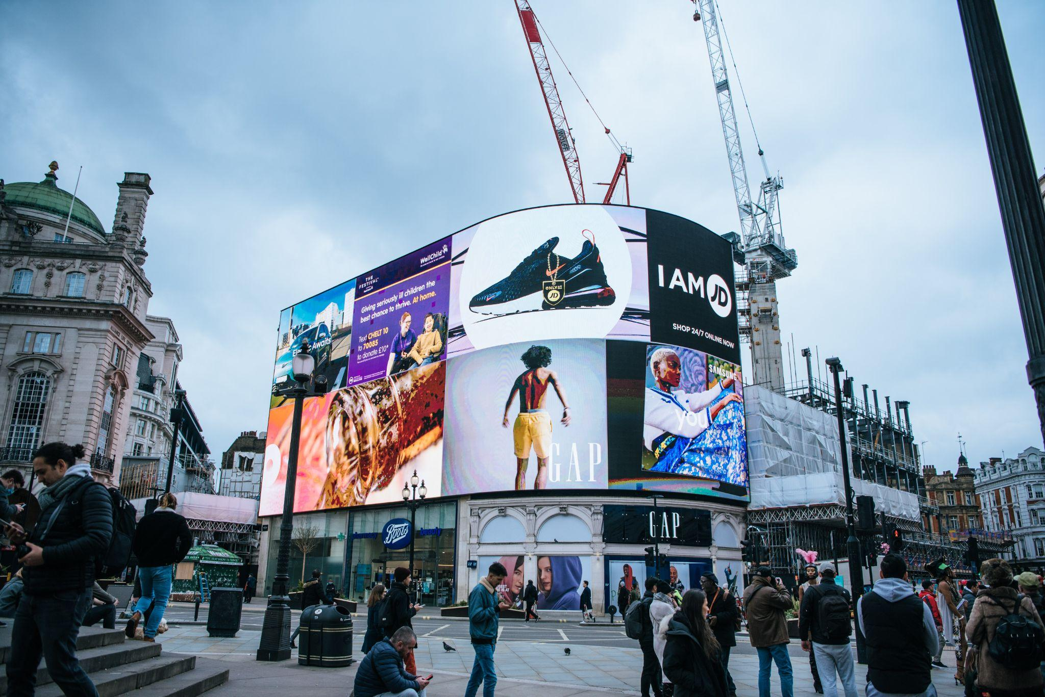
Swiper - ⭐⭐
Dit voorbeeld bevat reclame!
Notes:
Dit is een voorbeeld van klassieke reclame op billboards in grote steden. Opnieuw kan je merknamen, producten en logo’s zien. Reclamemakers willen hun reclame namelijk graag op een plaats waar veel mensen komen.

Slide 38
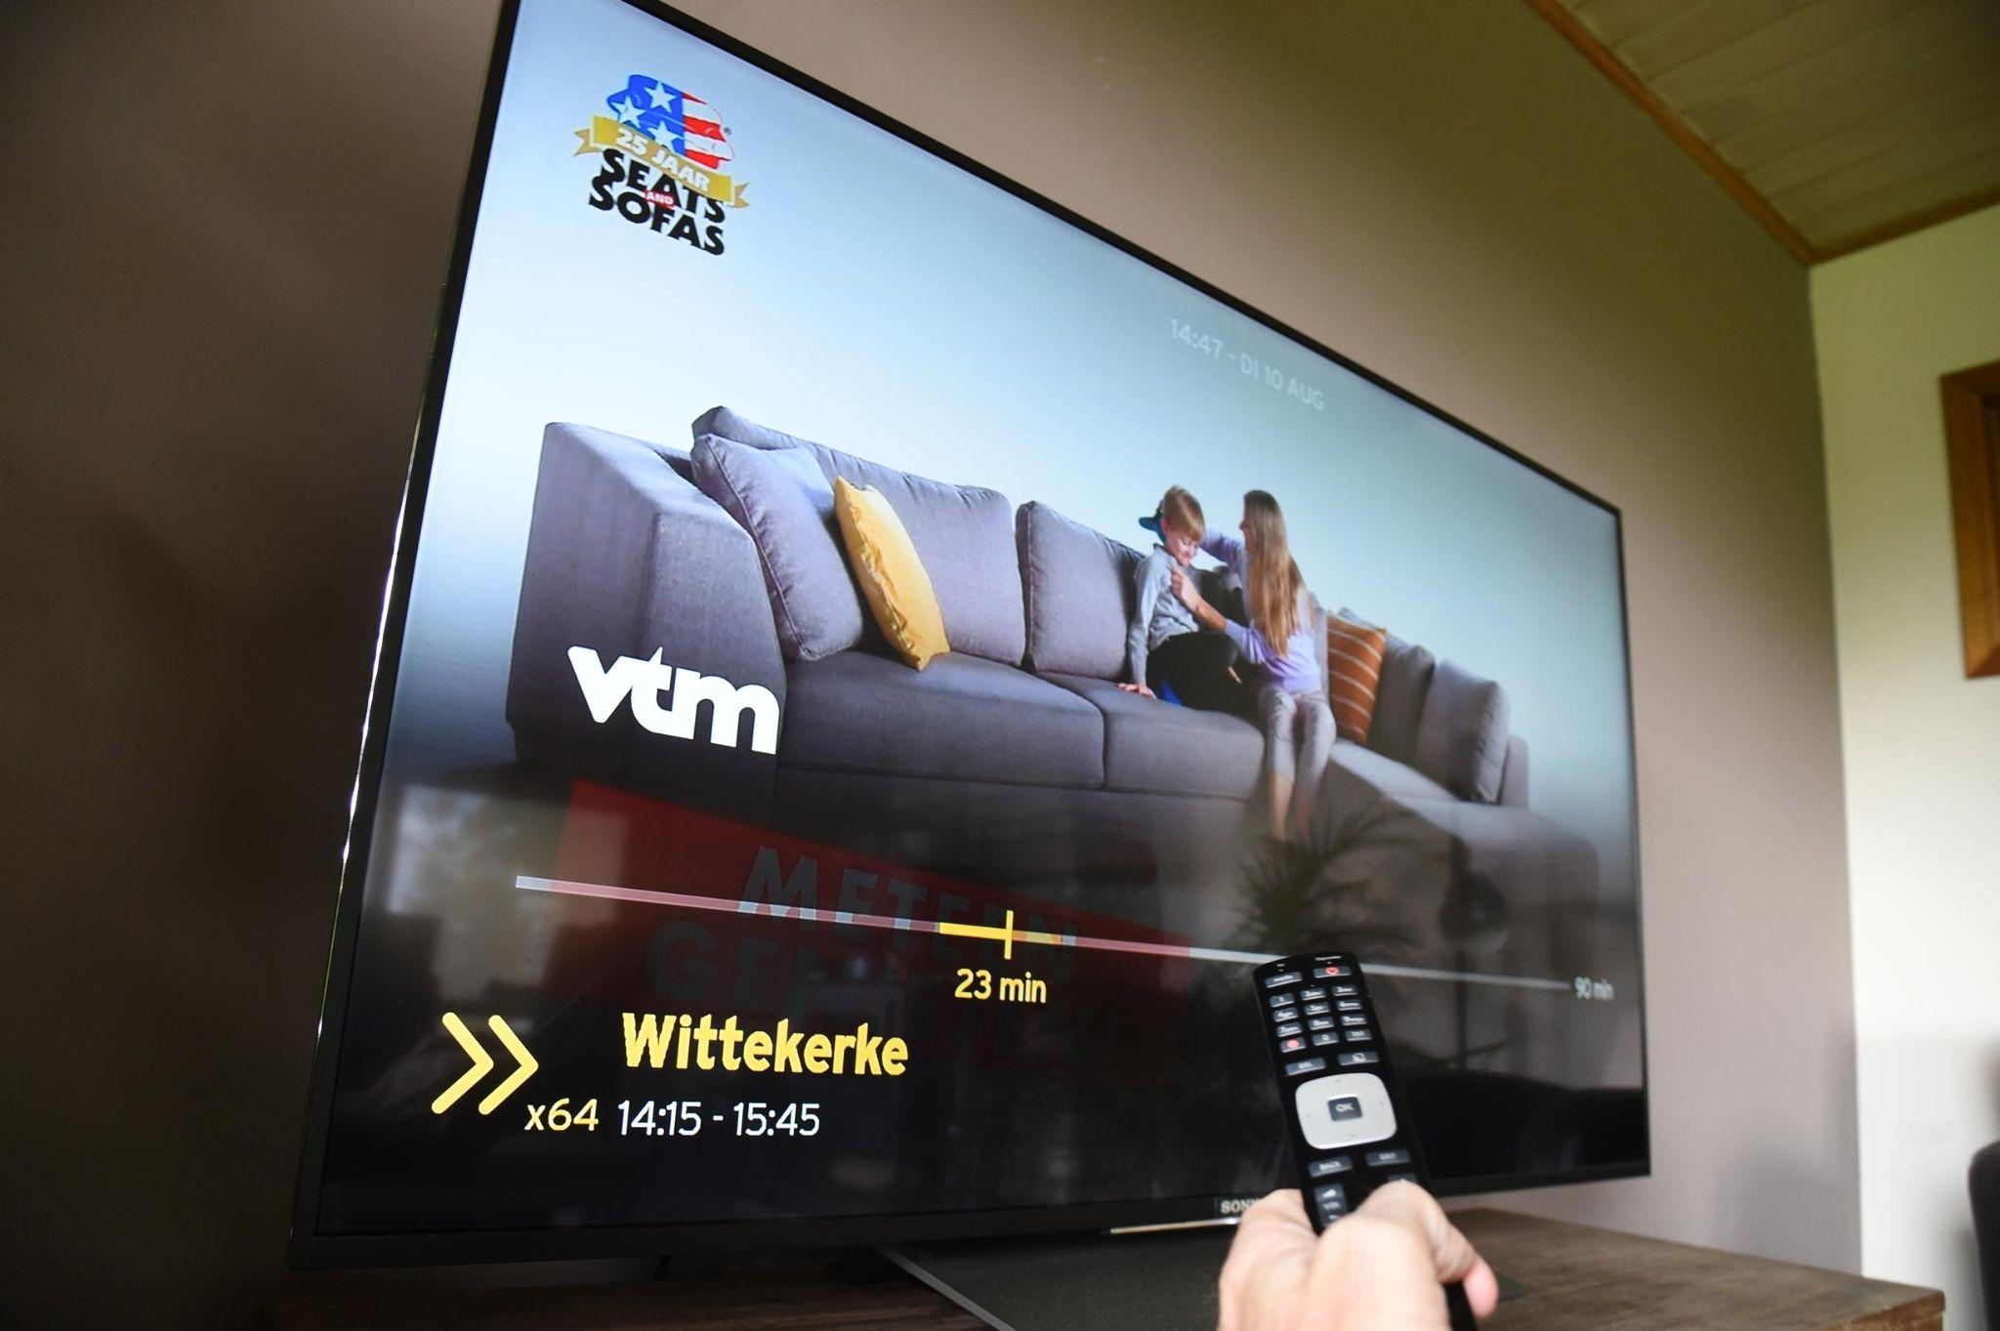
Swiper - ⭐⭐
Dit voorbeeld bevat reclame!
Notes:
Een voorbeeld van een klassieke reclamespot op TV. Het product staat centraal en er is een merk en logo zichtbaar.

Slide 39
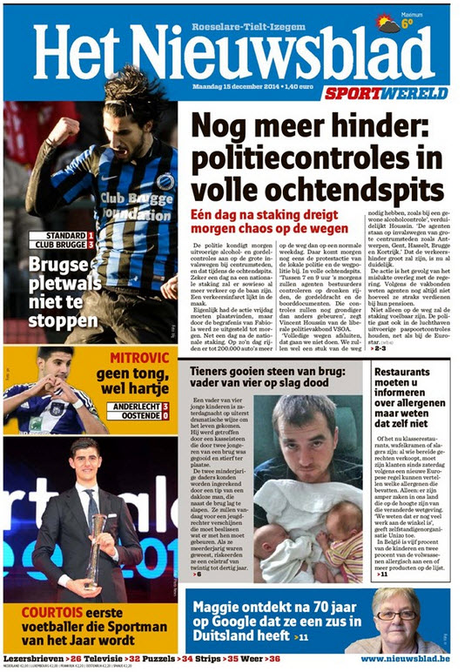
Swiper - ⭐⭐
Dit voorbeeld bevat geen reclame!
(Maar wel logo’s en merknamen die toevallig zichtbaar zijn)
Notes:
Deze krant bevat geen advertenties, enkel krantenartikels. Er zijn geen logo’s, prijzen, acties, merknamen etc… zichtbaar.
Het is wel zo dat er foto’s staan van voetballers en dat zij logo’s op hun truitjes hebben. Logo’s zijn natuurlijk een vorm van reclame. Maar we kunnen er niet van spreken dat er in deze krant reclame is gedrukt. De bedrijven van die logo’s hebben het Nieuwsblad niet betaald om een plekje te krijgen op hun voorpagina. Als je een foto wil nemen van een voetballer, kan je nu eenmaal niet anders dan de logo’s erbij te nemen. Dit is toevallig en ongecontroleerd, echte reclame is doelgericht en bewust geplaatst (Reclamemakers weten natuurlijk wel dat van professionele sporters vaak foto’s worden genomen!).

Slide 40
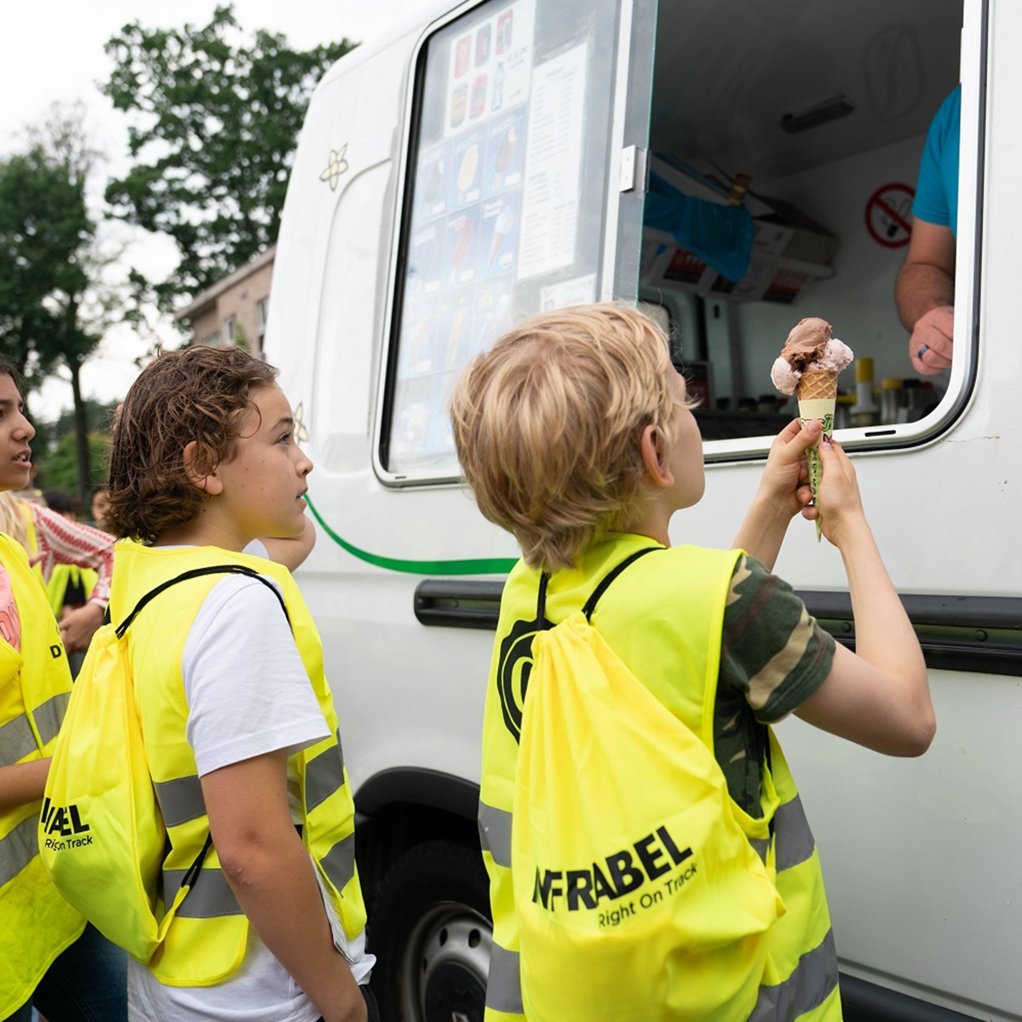
Swiper - ⭐⭐
Dit voorbeeld bevat reclame!
Notes:
De fluohesjes bevatten logo’s en ook op de fluorescerende rugzakken staan de namen van een bedrijf. Omdat hesjes bedoeld zijn om het oog te trekken zijn ze de ideale plaats om reclame neer te zetten.

Slide 41
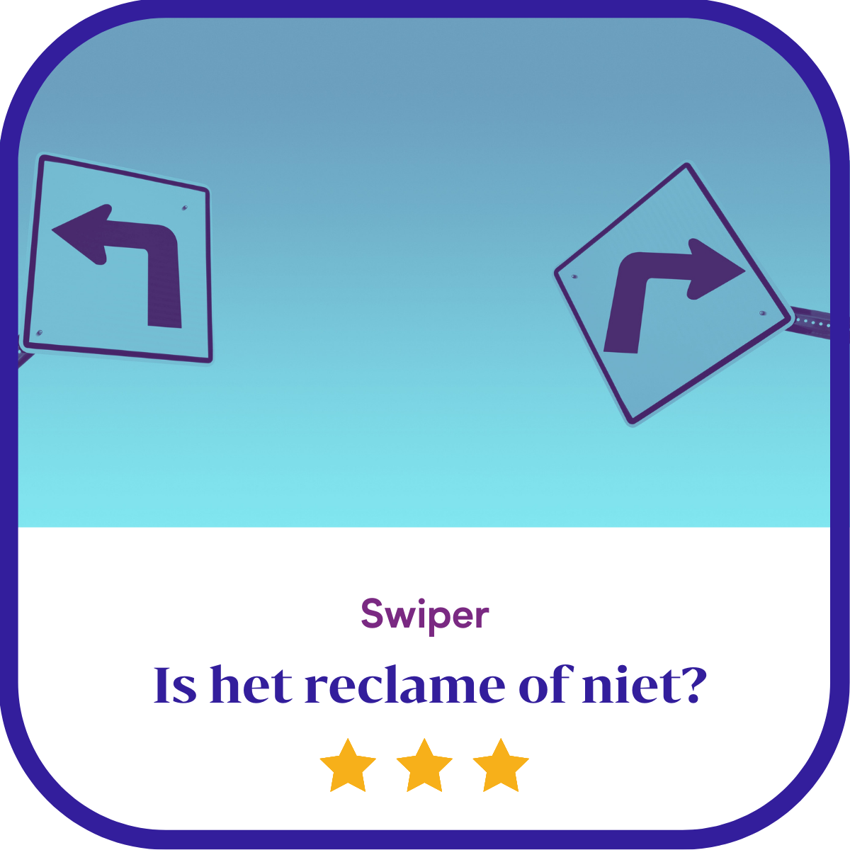
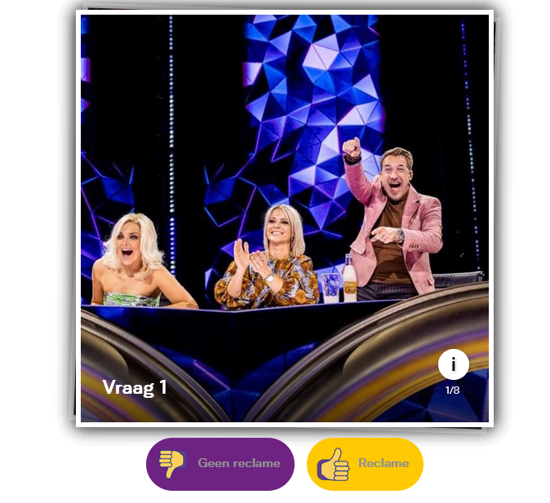
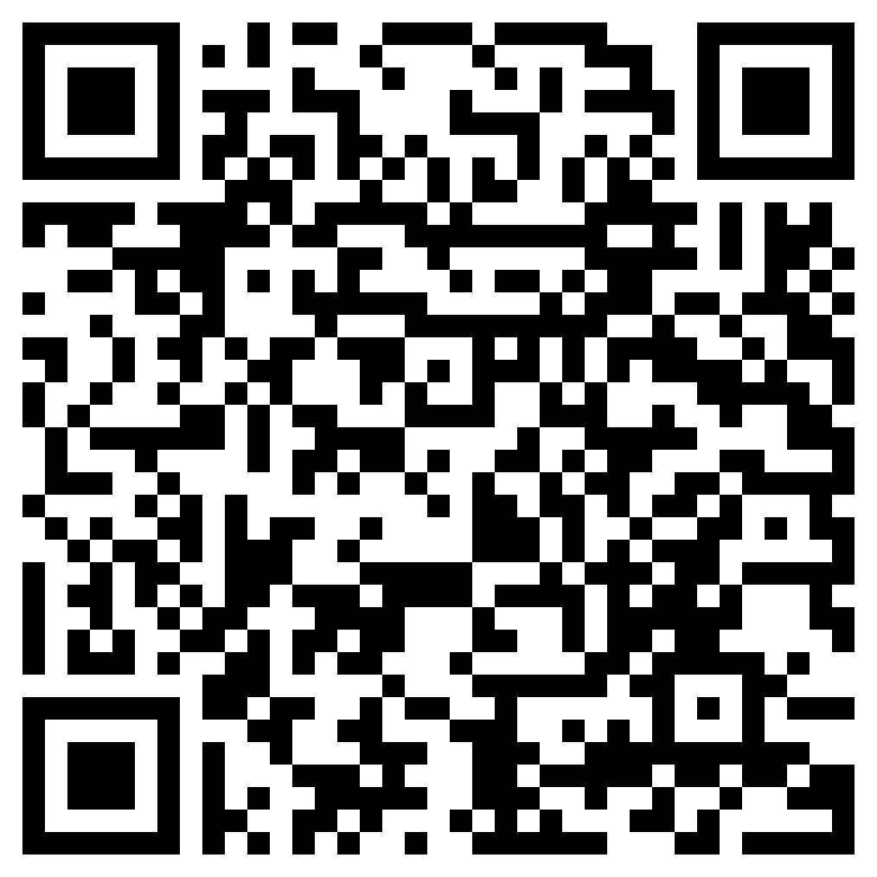
Swiper - ⭐⭐⭐
Hint
Notes:
Link Swiper ***: https://deschaalvanm.qualifioapp.com/quiz/1089891_2637/%20DSVM-Publi-Ville-Swiper-%20.html
Speel het Swiper spel!
Leerlingen die een hint willen kunnen op het info logo klikken.
Hoe meer items op deze checklist, hoe meer kans dat het over reclame gaat!
Kan je een merk of logo zien?
Denk je dat het niet toevallig is dat je dit logo of merk ziet?
Denk je dat het de bedoeling van de maker was dat je dit zag?
Staat het product in een positief licht?

Slide 42

Swiper - ⭐⭐⭐
Dit voorbeeld bevat reclame!
(Product Placement)
Notes:
Een goed voorbeeld van product placement. De makers van dit programma hadden ook een eenvoudige glazen kan zonder merk op tafel kunnen zetten. Toch kozen ze ervoor een herkenbaar flesje te gebruiken. In televisieprogramma’s is zoiets nooit toevallig of per ongeluk.

Slide 43
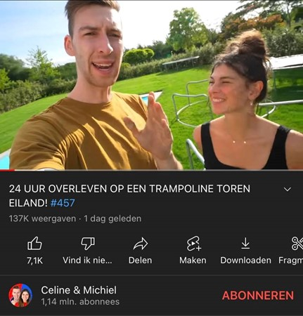
Swiper - ⭐⭐⭐
Dit voorbeeld bevat geen reclame!
(Geen zichtbaar merk)
Notes:
Deze youtube-video is enkel bedoeld als entertainment.
Voor reclame op youtube zie je altijd:
Vermelding van een specifiek merk (in de titel, beschrijving of gesproken door de youtuber).
Een vermelding in de beschrijving van de video die duidelijk maakt dat het hier om sponsoring gaat.

Slide 44
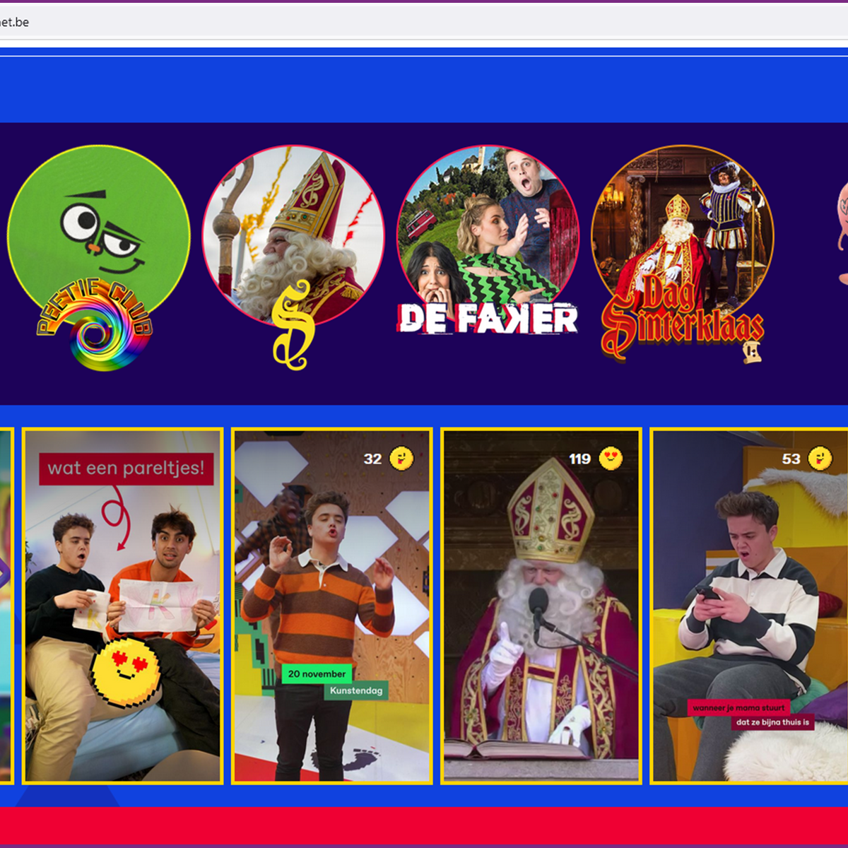
Swiper - ⭐⭐⭐
Dit voorbeeld bevat geen reclame!
Notes:
Hoewel de banners op deze site hun best doen om op te vallen, kunnen we hier niet over reclame spreken. Ketnet is namelijk geen commerciële zender, en heeft dus niet als doel voor ogen om kinderen iets te verkopen.

Slide 45
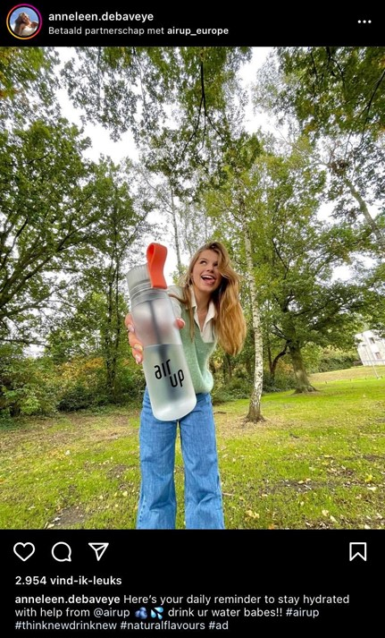
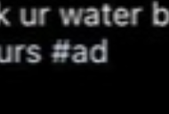
Swiper - ⭐⭐⭐
Dit voorbeeld bevat reclame!
Notes:
Dit is een goed voorbeeld van influencer marketing. Een social-media account met veel connecties gebruikt of toont het product. Het logo is duidelijk zichtbaar, bovenaan de post wordt vermeld dat het gaat om een betaald partnerschap en de post is getagd met #ad (voor advertentie).

Slide 46
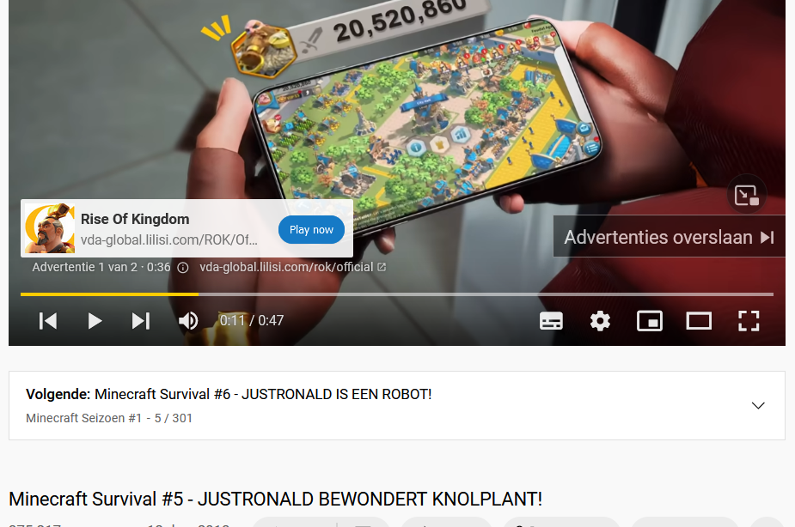
Swiper - ⭐⭐⭐
Dit voorbeeld bevat reclame!
Notes:
Dit is een voorbeeld van youtubereclame. Het formaat van de advertentie lijkt op een video, maar is in feite niet de echte inhoud van het filmpje.
De pop-ups vermelden dat dit advertenties zijn.
De naam van het product (Rise of Kingdom) is zichtbaar.
De knop om over te slaan vermeld dat dit een advertentie is.
De speelbalk onderaan is geel, niet het gebruikelijke rood.

Slide 47
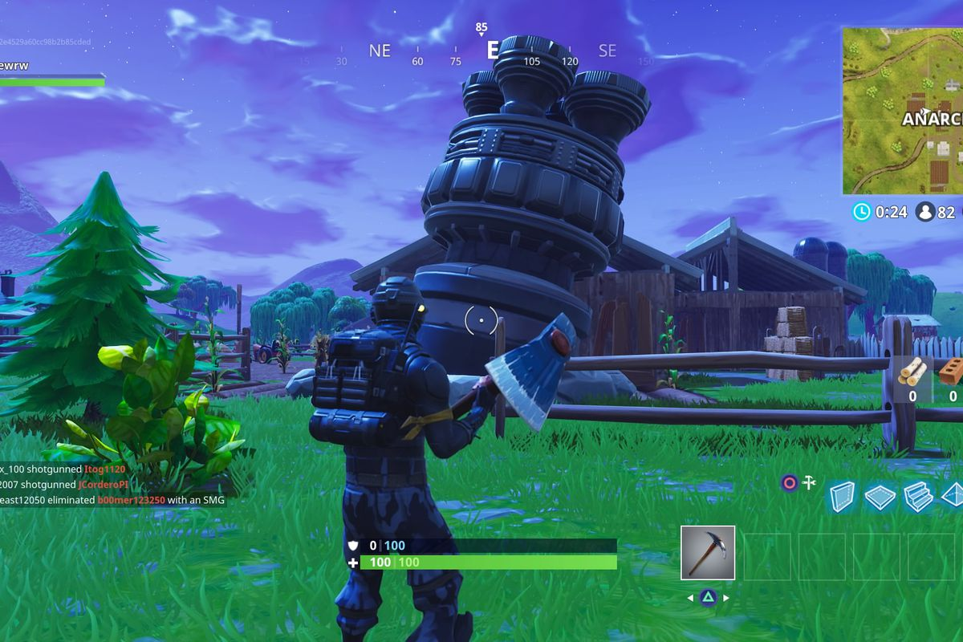
Swiper - ⭐⭐⭐
Dit voorbeeld bevat geen reclame!
Notes:
Deze screenshot toont gewoon het scherm dat je ziet als je het populaire spel Fortnite speelt. Het is dus geen reclame voor Fortnite!
Ook in de spelwereld zelf zijn geen advertenties te zien (in-game advertising).
Fortnite is gratis, maar het is wel mogelijk om aankopen te doen binnen het spel. Het is zeer waarschijnlijk dat sommige leerlingen hier iets meer over kunnen vertellen aan de klas!
Het gaat hierbij dan vooral om cosmetische aankopen (de aanpassingen waar je voor betaalt zorgen er niet voor dat je beter presteert dan gratis spelers).
Veranderen hoe je personage eruit ziet (skins)
Nieuwe dansanimaties kopen voor je personage.
Een tijdelijke abbonement op exclusieve spelomgevingen of spelmodussen (Battle Pass)

Slide 48
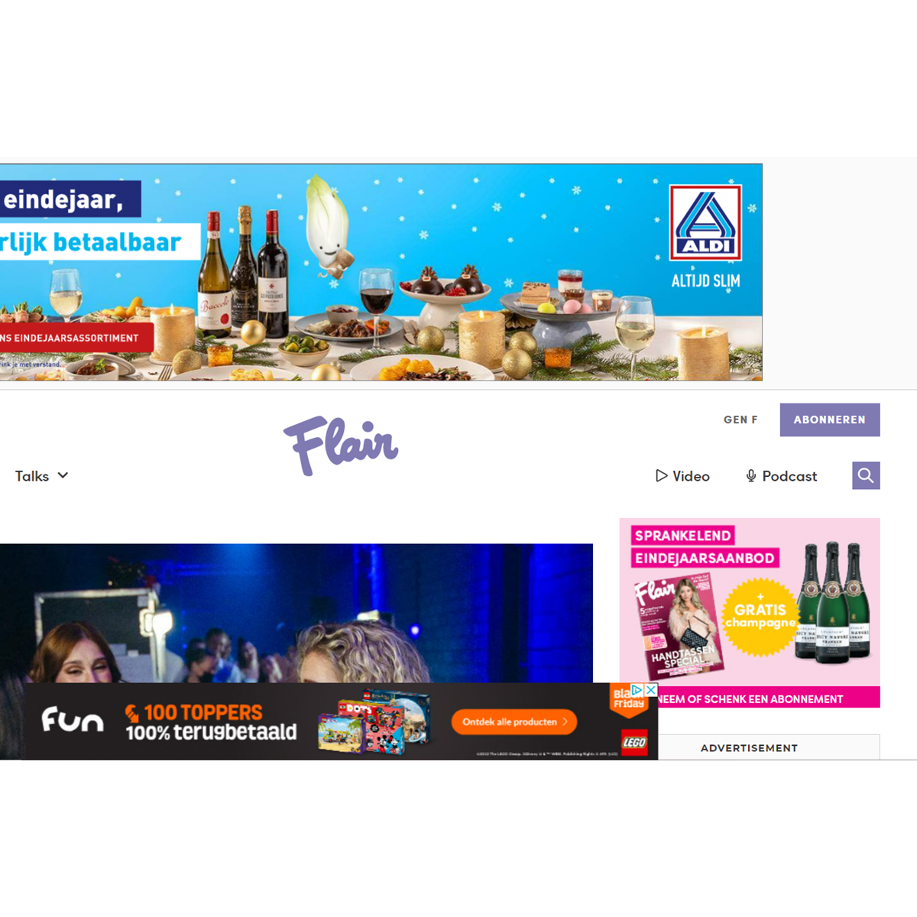
Swiper - ⭐⭐⭐
Dit voorbeeld bevat reclame!
Notes:
Op internet wordt vaak reclame gemaakt aan de hand van “banners” die aan de rand van de pagina staan of voor je scherm springen. Banners zijn digitale posters. Vaak kiest de webpagina deze persoonlijk, gebaseerd op wie de pagina bezoekt. Net als bij reclame in het echt zijn er dan logo’s, merknamen en slogans zichtbaar.

Slide 49
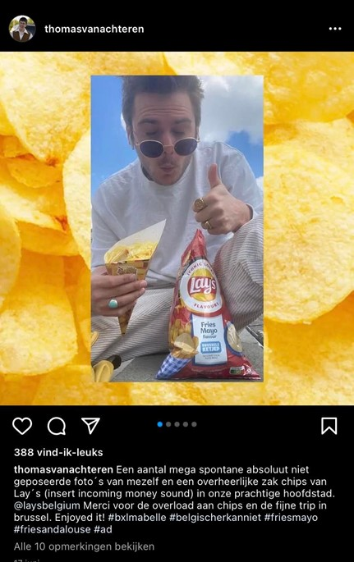

Swiper - ⭐⭐⭐
Dit voorbeeld bevat reclame!
Notes:
Opnieuw een voorbeeld van influencer marketing. Het product en merknaam is duidelijk zichtbaar en de post is getagd met #ad (advertentie).

Slide 50
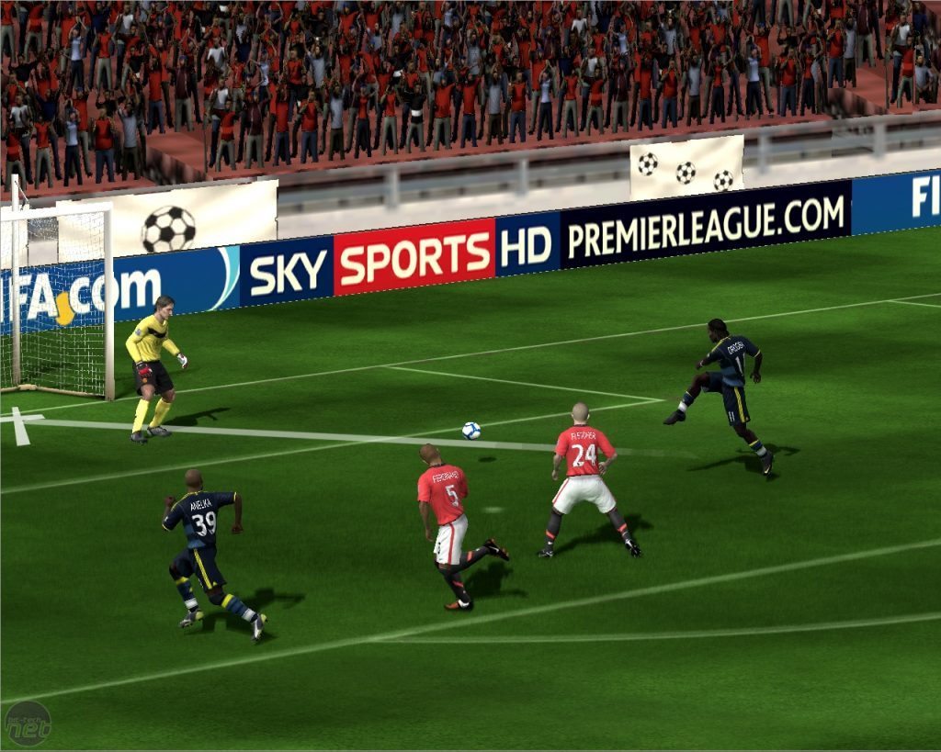
Swiper - ⭐⭐⭐
Dit voorbeeld bevat reclame!
Notes:
Dit is een voorbeeld van in-game advertising. Reclame voor authentieke merken uit het echte leven wordt getoond binnen de spelwereld.

Slide 51
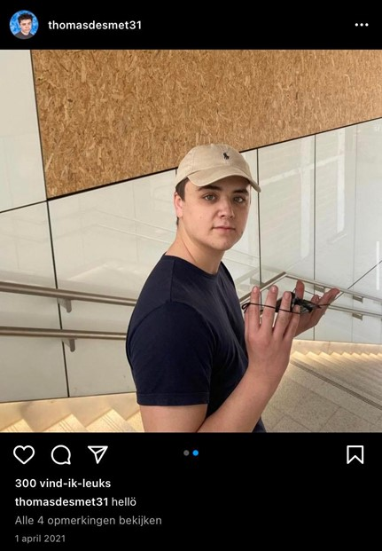
Swiper - ⭐⭐⭐
Dit voorbeeld bevat geen reclame!
Notes:
Dit is een instagrampost, maar in tegenstelling tot de vorige afbeeldingen is hier geen sprake van influencer marketing. Het verschil tussen beiden is soms subtiel en niet iedereen is er zich van bewust.
Sommige leerlingen merken (terecht) op dat er een logo staat op de pet van Thomas. Uiteraard is een logo ook een vorm van reclame. Toch is deze social media post als geheel niet bedoeld als reclame, ook al staat er toevallig wel een logo op. Het is toegestaan om foto’s en filmpjes op social media plaatsen waarbij merken zichtbaar zijn, of om je mening over een product te vertellen. Als je echter betaald wordt om een product te promoten (en dus niet echt een onbevooroordeelde mening aan het delen bent) dien je wel te vermelden dat het hier over een advertentie gaat (vergelijk met de andere instagramposts in deze oefening om het verschil te zien).
Contrasteer sociale media met televisieprogramma’s en films. Gebruik van logo’s/merkproducten in televisie en films is nooit toevallig!

Slide 52
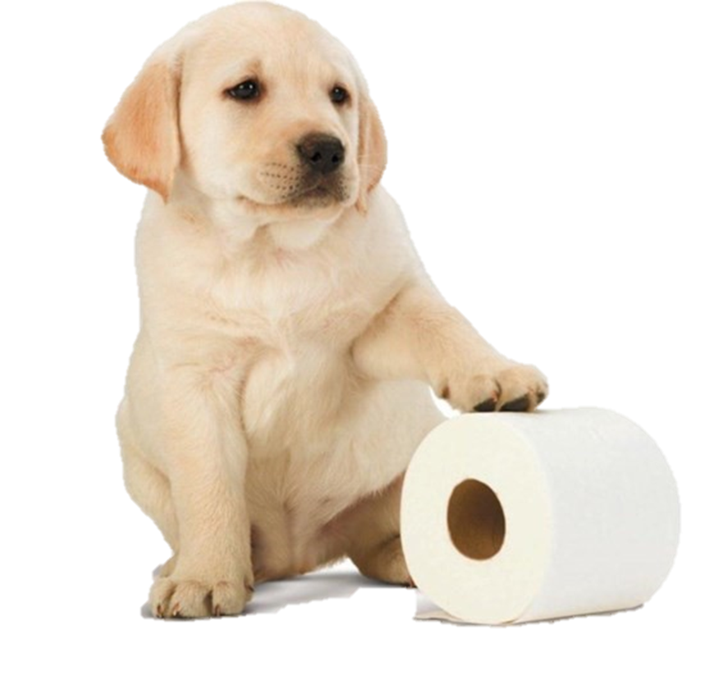
Quiz

Slide 53
Wat is het verschil tussen deze filmpjes?
Notes:
Link TikTok Filmpje 1: https://www.tiktok.com/@sixjamielee/video/7116492535819734278
Link TikTok Filmpje 2: https://www.tiktok.com/@sixjamielee/video/7143635522387299589
(Antwoord onderaan in de notities ⬇⬇⬇)
Filmpje 1: Dit filmpje bevat geen reclame.
Filmpje 2: Dit filmpje bevat reclame, en is een voorbeeld van influencer marketing. Leerlingen op deze leeftijd hebben het vaak nog moeilijk om te beseffen dat dergelijke filmpjes ook reclame zijn en bedoeld zijn om een product te verkopen.
Als u wil en er de tijd voor heeft, kan het ook interessant zijn om de link naar het filmpje te openen in een webbrowser. Daar kan u de leerlingen wijzen op de #advertentie tag, of de comments onder het filmpje bekijken waarop je kan zien dat gebruikers praten over het product.
Wat is influencer marketing?
Influencer marketing is een reclametechniek waarbij influencers betaald worden door merken/bedrijven om hun producten/diensten te promoten op sociale media. Influencers hebben namelijk een groot online netwerk, waarop ze een invloed kunnen uitoefenen.

Slide 54

⭐⭐
Notes:
Link filmpje: https://www.youtube.com/watch?v=eyvGuK59RNA
(Meer uitleg onderaan in de notities ⬇⬇⬇)
Wat voor filmpje is dit?
Het is een aankondiging van Pizza Hut waarin ze vermelden dat zij vanaf nu Remco Evenepoel als hun nieuwe gezicht in reclamecampagnes zullen gebruiken.
Waarom speelt Remco Evenepoel mee in een filmpje over pizza’s?
Omdat hij een bekend persoon is. Het product wordt aanbevolen en geassocieerd met een iemand die wegens zijn/haar bekendheid frequent in de media komt. Vergelijkbaar met een influencer. Bij bekende personen is de kloof tussen product en roem echter vaak opvallender (Als Remco in de media komt tijdens een wedstrijd is het duidelijk dat hij niet bezig is met reclame te maken. Bij influencers is dit vaak minder duidelijk).

Slide 55
⭐⭐⭐
Notes:
Link Filmpje: https://vimeo.com/111076177
(Meer uitleg onderaan in de notities ⬇⬇⬇)
Waarover gaat dit filmpje?
Hierin maakt iemand een echte hamburger en een “reclame” hamburger.
Welke hamburger ziet er het lekkerste uit?
De reclame hamburger is zo belicht en bewerkt om er zo smakelijk mogelijk uit te zien.
Welke hamburger smaakt het lekkerste denk je?
De echte hamburger heeft geen karton, verf, spelden en watten. Bovendien zijn de saus en de ingrediënten waarschijnlijk veel gelijker verdeeld.
Waarom zien dingen in reclame er soms beter uit dan in het echt?
Als producten er smakelijk uitzien, wordt onze honger spontaan geprikkeld, en zullen we sneller geneigd zijn dit product te kopen of te willen proeven.
Wie heeft er honger gekregen? 🙃

Slide 56



Quiz - ⭐⭐
Kies het meest correcte antwoord
Notes:
Link Quiz **: https://deschaalvanm.qualifioapp.com/quiz/1090178_2637/%20DSVM-Publi-Ville-ReclametechniekenQuiz%20.html
Speel de Quiz over reclametechnieken.
TIP: Vaak vinden leerlingen dat meerdere antwoorden mogelijk zijn. Dit is zeker zo; uiteraard combineren reclamemakers vaak veel trucjes! Vraag hun om het antwoord te kiezen dat echt wel het beste bij het voorbeeld past.
Extra vragen bij de quiz:
Is er een reclamespot waarvan jij denkt ‘dat hebben ze echt goed gevonden’?
Vraag de leerlingen om even na te denken of ze nog trucjes kennen die reclamemakers gebruiken.
Laat hen deze opschrijven vooraan op het bord of noteer deze zelf.
Vergelijk met de lijst van trucjes in de informatie voor de leerkracht. Van welke trucjes zijn je leerlingen zich nog niet bewust? Coach hen en vul aan.
Heb je al eens meegedaan aan een wedstrijd voor een merk?
Welke reclames onthouden mensen meestal of worden veel gedeeld? (Grappig/schattig)

Slide 57



Quiz - ⭐⭐
Schattig
Grappig
Korting
Wedstrijd
Notes:
Opgelet, slide met animaties. Bij elke klik komt het gebruikte reclametrucje tevoorschijn.
Wat zijn de verschillende trucjes die reclamemakers gebruiken?
Grappig: Rreclame die jou doet lachen)
Schattig: Reclame die je schattig vindt)
De consument associeert hierdoor positieve gevoelens met het product.
Kortingen: Geven het gevoel dat je geluk hebt gehad en geld uitspaart. Zeker als hier een tijdslimiet op staat hebben consumenten schrik dat ze hun kans zullen missen.
Wedstrijd: De consument engageert zich met het product onder het vooruitzicht van iets te winnen.

Slide 58




Quiz - ⭐⭐
Korting
Wedstrijd
Bekend
figuur
Grappig
Notes:
Opgelet, slide met animaties. Bij elke klik komt het gebruikte reclametrucje tevoorschijn.
Wat zijn de verschillende trucjes die reclamemakers gebruiken?
Kortingen: Geven het gevoel dat je geluk hebt gehad en geld uitspaart. Zeker als hier een tijdslimiet op staat hebben consumenten schrik dat ze hun kans zullen missen.
Wedstrijd: De consument engageert zich met het product onder het vooruitzicht van iets te winnen.
Beroemd persoon/bekend figuur
Het product wordt aanbevolen en geassocieerd met een persoon die wegens zijn/haar bekendheid frequent in de media komt.
Vergelijkbaar met een influencer. Bij bekende personen is de kloof tussen product en roem echter vaak opvallender (Lukaku is bijvoorbeeld uiteraard niet bekend omdat hij bueno’s eet).
Grappig: Reclame die jou doet lachen)
Extra voorbeelden van trucjes in reclame:
(⭐⭐⭐) Expert: Een persoon die competent oogt raad gebruik van het product aan.
(⭐⭐⭐) Photoshop: Zeer krachtig beeldbewerkingsprogramma.
(⭐⭐⭐) Iets beter voordoen dan het is: Bv. haarlak gebruiken om appels blinkend te maken
(⭐⭐⭐) Informatie: Reclame die informatie geeft over het product)

Slide 59



Quiz - ⭐⭐⭐
Kies het meest correcte antwoord
Notes:
Link Quiz ***: https://deschaalvanm.qualifioapp.com/quiz/1090288_2637/%20DSVM-Publi-Ville-ReclametechniekenQuiz%20.html
Speel de Quiz over reclametechnieken.
TIP: Vaak vinden leerlingen dat meerdere antwoorden mogelijk zijn. Dit is zeker zo; uiteraard combineren reclamemakers vaak veel trucjes! Vraag hun om het antwoord te kiezen dat echt wel het beste bij het voorbeeld past.
Extra vragen bij de quiz:
Is er een reclamespot waarvan jij denkt ‘dat hebben ze echt goed gevonden’?
Vraag de leerlingen om even na te denken of ze nog trucjes kennen die reclamemakers gebruiken.
Laat hen deze opschrijven vooraan op het bord of noteer deze zelf.
Vergelijk met de lijst van trucjes in de informatie voor de leerkracht. Van welke trucjes zijn je leerlingen zich nog niet bewust? Coach hen en vul aan.
Heb je al eens meegedaan aan een wedstrijd voor een merk?
Welke reclames onthouden mensen meestal of worden veel gedeeld? (Grappig/schattig)

Slide 60




Quiz - ⭐⭐⭐
Expert
Bekend persoon
Dit is lijm!
Iets beter voordoen dan het is
Informatie
Notes:
Opgelet, slide met animaties. Bij elke klik komt het gebruikte reclametrucje tevoorschijn.
Wat zijn de verschillende trucjes die reclamemakers gebruiken?
Expert: Een persoon die competent oogt raad gebruik van het product aan.
Beroemd persoon/bekend figuur
Het product wordt aanbevolen en geassocieerd met een persoon die wegens zijn/haar bekendheid frequent in de media komt.
Vergelijkbaar met een influencer. Bij bekende personen is de kloof tussen product en roem echter vaak opvallender (Lukaku is bijvoorbeeld uiteraard niet bekend omdat hij bueno’s eet).
Iets beter voordoen dan het is: Onderscheidt zich van photoshop omdat het hier over fysieke manipulatie gaat (bv. haarlak gebruiken om appels blinkend te maken).
Informatie: Uiteraard informatie die het product in een positief daglicht stelt. Producten mogen echter geen foutieve informatie geven. Dit wordt misleidende reclame genoemd en is illegaal.

Slide 61




Quiz - ⭐⭐⭐
Photoshop
Photoshop
3 handen?
Bekend persoon
Expert
Notes:
Opgelet, slide met animaties. Bij elke klik komt het gebruikte reclametrucje tevoorschijn.
Wat zijn de verschillende trucjes die reclamemakers gebruiken?
Photoshop: Zeer krachtig beeldbewerkingsprogramma.
Beroemd persoon/bekend figuur
Het product wordt aanbevolen en geassocieerd met een persoon die wegens zijn/haar bekendheid frequent in de media komt.
Vergelijkbaar met een influencer. Bij bekende personen is de kloof tussen product en roem echter vaak opvallender (Lukaku is bijvoorbeeld uiteraard niet bekend omdat hij bueno’s eet).
Expert: Een persoon die competent oogt raad gebruik van het product aan.
Wat is photoshop?
Photoshop is een beeldbewerkingsprogramma. Dit wordt frequent gebruikt in reclame. Verschillende beelden van mensen, voedsel en dieren enzovoort worden bewerkt. Dit kan heel onschuldig zijn zoals bijvoorbeeld het toevoegen van licht, maar dit kan ook veel verder gaan. Zo kunnen mensen bijvoorbeeld volledig worden omgevormd tot modellen of kan voedsel worden omgetoverd tot een knap schilderijtje. Photoshop laat ons dus geregeld andere dingen zien dan hoe het in de werkelijkheid is. Ze laten mensen of producten aantrekkelijker blijken dan ze daadwerkelijk zijn om ervoor te zorgen dat consumenten het product of de dienst sneller zullen aankopen.
Wat zijn andere mogelijkheden van editing in reclame?
In advertenties van voedsel gebruiken de makers heel frequent andere middelen (niet eetbaar) om het product er smakelijker te laten uitzien. Zo gaat het onder meer over het gebruiken van haarlak op fruit om het glanzend te maken, schoensmeer op een broodje van een hamburger om het lichtjes te kleuren, lijm als melk bij cornflakes enzovoort. Onze honger wordt spontaan geprikkeld waardoor we sneller geneigd zullen zijn dit product te kopen of te willen proeven.
Extra voorbeelden van trucjes in reclame:
Grappig: reclame die jou doet lachen)
Schattig: Reclame die je schattig vindt)
De consument associeert hierdoor positieve gevoelens met het product.
Kortingen: Geven het gevoel dat je geluk hebt gehad en geld uitspaart. Zeker als hier een tijdslimiet op staat hebben consumenten schrik dat ze hun kans zullen missen.
Wedstrijd: De consument engageert zich met het product onder het vooruitzicht van iets te winnen.

Slide 62


Poll

Slide 63



Poll - ⭐⭐
Deel je mening over de reclame!
(niet over het product)
Notes:
Link Poll **: https://deschaalvanm.qualifioapp.com/quiz/1090381_2637/%20DSVM-Publi-Ville-Poll1%20.html
Hier is een mogelijke manier om dit klassikaal te doen:
Projecteer het Poll spel aan het bord.
Vraag leerlingen wat ze vinden van de reclame: wie de reclame leuk vindt gaat links in de klas staan, wie de reclame niet leuk vindt gaat naar rechts.
Vraag enkele leerlingen aan elke kant om te vertellen waarom ze voor links of rechts kozen. Verandert iemands mening na het horen van een argument, dan mag de leerling nog van plaats wisselen.
Kies uiteindelijk een antwoord op het bord gebaseerd op welke argumenten van de leerlingen jou persoonlijk het meeste overtuigd hebben.
Als je niet klassikaal werkt, is het nog steeds belangrijk om eens bij alle groepjes te gaan horen hoe hun discussie loopt. Onthoud dat een mening niet “fout” kan zijn.

Slide 64

Poll - ⭐⭐
Notes:
Gebruik de poll op Qualifio om erachter te komen wat je klas vindt van bepaalde reclames.
Tip: Als je klassikaal werkt, kan je de leerlingen bij elke reclame in groepen laten staan in de klas. Rechts wie de reclame leuk vindt, links wie hem niet zo leuk vindt en in het midden diegene die het nog niet zo goed weten. Laat de leerlingen links en rechts vertellen waarom ze hun keuze gemaakt hebben. Na een korte discussie mogen leerlingen van plaats veranderen als ze willen. Waar de meeste leerlingen staan is dan de mening die je kan aanklikken.
Ook als de leerlingen in kleine groepjes werken is het belangrijk dat ze hun mening delen en proberen tot een consensus te komen.
Stereotypes in reclame
Een stereotype is een vaststaand beeld in de samenleving. In reclame is een voorbeeld hiervan dat Barbies gepromoot worden voor meisjes en skateboards voor jongens. Reclamemakers doen dit omdat ze meestal een heel duidelijke doelgroep in hun hoofd hebben. Hierdoor bevestigen ze vaak echter het stereotype. Op jonge kinderen kan dit veel invloed hebben, omdat zij zelf nog een beeld aan het vormen zijn van “hoe het hoort”. Nochtans hebben reclamemakers er veel baat bij dat hun product door zoveel mogelijk doelgroepen wordt gebruikt.

Slide 65

Poll - ⭐⭐

Slide 66



Poll - ⭐⭐⭐
Deel je mening over de reclame!
(niet over het product)
Notes:
Link Poll ***: https://deschaalvanm.qualifioapp.com/quiz/1090475_2637/%20DSVM-Publi-Ville-Poll%20.html
Hier is een mogelijke manier om dit klassikaal te doen:
Projecteer het Poll spel aan het bord.
Vraag leerlingen wat ze vinden van de reclame: wie de reclame leuk vindt gaat links in de klas staan, wie de reclame niet leuk vindt gaat naar rechts.
Vraag enkele leerlingen aan elke kant om te vertellen waarom ze voor links of rechts kozen. Verandert iemands mening na het horen van een argument, dan mag de leerling nog van plaats wisselen.
Kies uiteindelijk een antwoord op het bord gebaseerd op welke argumenten van de leerlingen jou persoonlijk het meeste overtuigd hebben.
Als je niet klassikaal werkt, is het nog steeds belangrijk om eens bij alle groepjes te gaan horen hoe hun discussie loopt. Onthoud dat een mening niet “fout” kan zijn.

Slide 67


Poll - ⭐⭐⭐
Notes:
Gebruik de poll op Qualifio om erachter te komen wat je klas vindt van bepaalde reclames.
Tip: Als je klassikaal werkt, kan je de leerlingen bij elke reclame in groepen laten staan in de klas. Rechts wie de reclame leuk vindt, links wie hem niet zo leuk vindt en in het midden diegene die het nog niet zo goed weten. Laat de leerlingen links en rechts vertellen waarom ze hun keuze gemaakt hebben. Na een korte discussie mogen leerlingen van plaats veranderen als ze willen. Waar de meeste leerlingen staan is dan de mening die je kan aanklikken.
Ook als de leerlingen in kleine groepjes werken is het belangrijk dat ze hun mening delen en proberen tot een consensus te komen.
Wat is de norm?
De standaard gezinssamenstellingen die toch nog in veel reclames de ‘norm’ zijn, zijn al lang niet meer zo in onze maatschappij en klasgroepen. Dit onderwerp is moeilijk en vaak iets waar we zelf niet meer bij stilstaan. Toch is het een uiterst belangrijk onderwerp om samen met je klas even op in te zoomen. Je kan dit makkelijk tot leven brengen door het nog zeer dichtbij de leerlingen te kaderen. Herkennen zij hun eigen gezin soms op tv? Bijvoorbeeld wonen bij je grootouders, of een nonkel of tante en oudere broer, … Herkennen ze zichzelf vaak op tv? Zien ze soms eens een gezin waar de mama een hijab draagt, of een gezin met twee papa’s? Gebruik de thuissituatie van je leerlingen om dit gesprek aan te gaan.
Wat is tokenism?
Het specifiek casten of inzetten van één iemand met een ‘diversiteitsprofiel’.
Bijvoorbeeld: een jongen inzetten in een reclame voor een kledingmerk dat anders voornamelijk door meisjes zou gedragen worden. Wanneer dit niet natuurlijk of organisch aanvoelt, is het meestal een bewuste zet om ‘te voldoen aan een diversiteit norm die van bovenaf opgelegd wordt’. Dat is niet hoe de realiteit en de werkelijkheid eruit ziet, dus het is geen normale verhouding en representatie. Het jammere hieraan is dat veel bedrijven denken dat ze dan voldoen aan de noden die in de maatschappij leven.

Slide 68


Poll - ⭐⭐⭐
Notes:
Wat zijn schoonheidsidealen?
Reclames tonen ons vaak een geïdealiseerd beeld van de werkelijkheid. Zo kunnen ze ons indirect ook bepaalde verwachtingen opleggen over wat als “schoonheid” wordt beschouwd. Hierdoor gaan consumenten soms een product associëren met traditioneel aantrekkelijke modellen. Onbewust leeft bij mensen dan het idee “Dit product is wat een aantrekkelijk persoon gebruikt, dus als ik dit product gebruikt ben ik een aantrekkelijk persoon”. Reclamemakers spelen zo in op onzekerheden die leven ten gevolge van maatschappelijke idealen. Bovendien zijn deze onrealistische idealen zelfs nadelig voor de modellen die er wel aan voldoen; zij worden beschouwd als een object dat er mooi moet uitzien voor de reclame en niet als een persoon met unieke kwaliteiten en talenten.

Slide 69


Slide 70
Quiz: hoeveel hebben we bijgeleerd over reclame?
Notes:
Deze thema’s zijn nog in ontwikkeling. Uiteraard mag u wel al van dit materiaal gebruik maken als u dat zou willen!

Slide 71
Quiz - ⭐⭐
Notes:
Deze thema’s zijn nog in ontwikkeling. Uiteraard mag u wel al van dit materiaal gebruik maken als u dat zou willen!

Slide 72

Quiz - ⭐⭐
Wat is het juiste logo van Colruyt?
Notes:
Deze thema’s zijn nog in ontwikkeling. Uiteraard mag u wel al van dit materiaal gebruik maken als u dat zou willen!

Slide 73
Quiz - ⭐⭐
Waarom is een goed logo belangrijk voor een merk?
Mensen onthouden een goed logo makkelijk en beter
Een goed logo betekent dat het een goed product is.
Een goed logo helpt het product te verkopen.
Notes:
Het hebben van een goed logo zorgt er voor dat mensen dit beter en makkelijk onthouden en het zich daardoor ook sneller zullen herinneren wanneer ze in de winkel staan.Hierdoor kan het hebben van een goed logo er voor zorgen dat mensen het product sneller kopen dan wanneer er een slecht logo is. Maar het hebben van een goed logo wil niet zeggen dat het product daarom beter is dan andere merken die misschien een minder goed logo hebben!

Slide 74

Quiz - ⭐⭐
Welk slim trucje gebruiken reclamemakers in dit voorbeeld?
Schattig
(reclame die je schattig vindt)
Notes:
Deze thema’s zijn nog in ontwikkeling. Uiteraard mag u wel al van dit materiaal gebruik maken als u dat zou willen!

Slide 75

Quiz - ⭐⭐
Waar zie jij een voorbeeld van reclame? Duid het aan!
Notes:
Deze thema’s zijn nog in ontwikkeling. Uiteraard mag u wel al van dit materiaal gebruik maken als u dat zou willen!

Slide 76
Quiz - ⭐⭐
Wat is het juiste logo van Telenet?
Notes:
Deze thema’s zijn nog in ontwikkeling. Uiteraard mag u wel al van dit materiaal gebruik maken als u dat zou willen!

Slide 77

Quiz - ⭐⭐
Welk slim trucje gebruiken reclamemakers in dit voorbeeld?
Grappig
(reclame die jou doet lachen)
Bekend figuur
Notes:
Deze thema’s zijn nog in ontwikkeling. Uiteraard mag u wel al van dit materiaal gebruik maken als u dat zou willen!

Slide 78





Quiz - ⭐⭐
Welk logo hoort bij een andere productcategorie?
Notes:
Apple is geen merk dat fruit verkoopt maar is het bekende elektronicabedrijf dat populaire smartphones, tablets, horloges en andere producten verkoopt! De appel in het logo heeft niets te maken met de producten dat het merk verkoopt.

Slide 79

Quiz - ⭐⭐
Vind jij ergens een logo terug? Duid het aan!
Notes:
In het bekende computerspelletje Mario Bross wordt vaak aan product placement gedaan! Hier zie je dat het bestaande automerk Mercedes Benz wordt gebruikt om reclame te maken.
In dit voorbeeld worden het logo en het automodel van Mercedes gebruikt.

Slide 80



Quiz - ⭐⭐
Welk merk en logo horen bij dit chocolade eitje?
Notes:
Beide merken verkopen chocolade. Nutella maakt producten zoals chocopasta's en andere koekjes, terwijl Kinder Surprise deze lekkere chocolade eitjes waarin een leuke verrassing zit!

Slide 81


Quiz - ⭐⭐
Hij bestaat al sinds 1973!
Bij welk merk hoort dit merkfiguurtje?
Dit is Quicky!
Notes:
Quicky of Nesquik Bunny is het bekende merkfiguurtje van Nesquik dat al sinds 1973 wordt gebruikt en op alle producten en reclamespotjes van het product verschijnt!

Slide 82
Quiz - ⭐⭐⭐
Notes:
Deze thema’s zijn nog in ontwikkeling. Uiteraard mag u wel al van dit materiaal gebruik maken als u dat zou willen!

Slide 83

Quiz - ⭐⭐⭐
Wat is het juiste logo van TikTok?
Notes:
Deze thema’s zijn nog in ontwikkeling. Uiteraard mag u wel al van dit materiaal gebruik maken als u dat zou willen!

Slide 84
Quiz - ⭐⭐⭐
Waarom zijn merken belangrijk voor mensen?
Mensen onthouden makkelijker merken dan niet-merken.
Merken tonen kwaliteit aan.
Merken zijn goedkoper dan niet-merken.
Notes:
Merken hebben een naam en logo dat uniek is, waardoor mensen dit makkelijk kunnen onthouden en herinneren. Merken zijn niet per se goedkoper dan niet-merken... Integendeel, meestal zijn ze duurder!

Slide 85

Quiz - ⭐⭐⭐
Voor welk product is het verboden om reclame te maken?
Notes:
In België is het verboden om reclame te maken voor tabak en sigaretten! Onder bepaalde voorwaarden en regels mag wel reclame voor alcohol worden gemaakt.

Slide 86

Quiz - ⭐⭐⭐
Welke betekenis heeft de kleur rood in reclame?
Rood = Passie & energiek!
Notes:
Uit onderzoeken rond reclame met echte mensen, blijkt dat bepaalde kleuren in reclame verschillende gevoelens bij mensen kunnen losmaken. Zo blijkt dat de kleur rood in reclame vaak de gevoelens passie en energie opwekken. Op de slide kan je de betekenissen van andere kleuren zien.

Slide 87

Quiz - ⭐⭐⭐
Waarvoor staat deze pictogram?
Product placement
Notes:
Product placement is een reclametechniek waarbij een product dat echt bestaat wordt getoond tijdens een film of televisieprogramma, door het logo heel sterk in beeld te brengen. Op deze manier kan het merk reclame maken voor haar producten zonder dat de kijker altijd door heeft dat het over reclame gaat.

Slide 88

Quiz - ⭐⭐⭐
In welke afbeelding wordt er niet aan product placement gedaan?
Notes:
Deze thema’s zijn nog in ontwikkeling. Uiteraard mag u wel al van dit materiaal gebruik maken als u dat zou willen!

Slide 89


Quiz - ⭐⭐⭐
In welke afbeelding wordt er niet aan product placement gedaan?
Dit voorbeeld bevat geen product placement!
Notes:
Deze thema’s zijn nog in ontwikkeling. Uiteraard mag u wel al van dit materiaal gebruik maken als u dat zou willen!

Slide 90

Quiz - ⭐⭐⭐
Waarvan wordt de siroop op pannenkoeken gemaakt in een reclamespotje?
Motorolie
Notes:
Motorolie zorgt voor een hele vette en blinkende laag schijn. Zo lijkt het alsof de siroop veel suikers bevat en een mooie lopende structuur heeft.

Slide 91

Quiz - ⭐⭐⭐
Welk slim trucje gebruiken reclamemakers in dit voorbeeld?
Bekend persoon
Notes:
Deze thema’s zijn nog in ontwikkeling. Uiteraard mag u wel al van dit materiaal gebruik maken als u dat zou willen!

Slide 92

Quiz - ⭐⭐⭐
Waar zie jij een voorbeeld van product placement? Duid het aan!
Notes:
In de afbeelding is een scène uit de bekende Amerikaanse film Ted te zien. De teddybeer houdt een zak chips vast van het merk Doritos. Doordat dit zichtbaar is, wordt er aan product placement gedaan.

Slide 93




Quiz - ⭐⭐⭐
Welke volgorde kennen de logo’s van Apple?
1
2
3
4
Notes:
Deze thema’s zijn nog in ontwikkeling. Uiteraard mag u wel al van dit materiaal gebruik maken als u dat zou willen!

